Slide 1
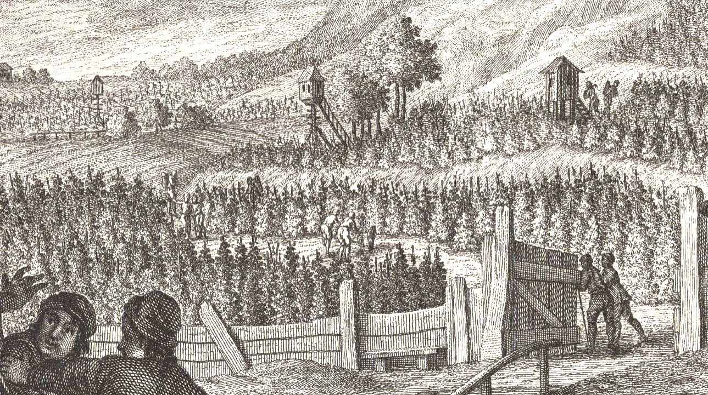
Horenské právo
(nejen Modrých hor)

Slide 2
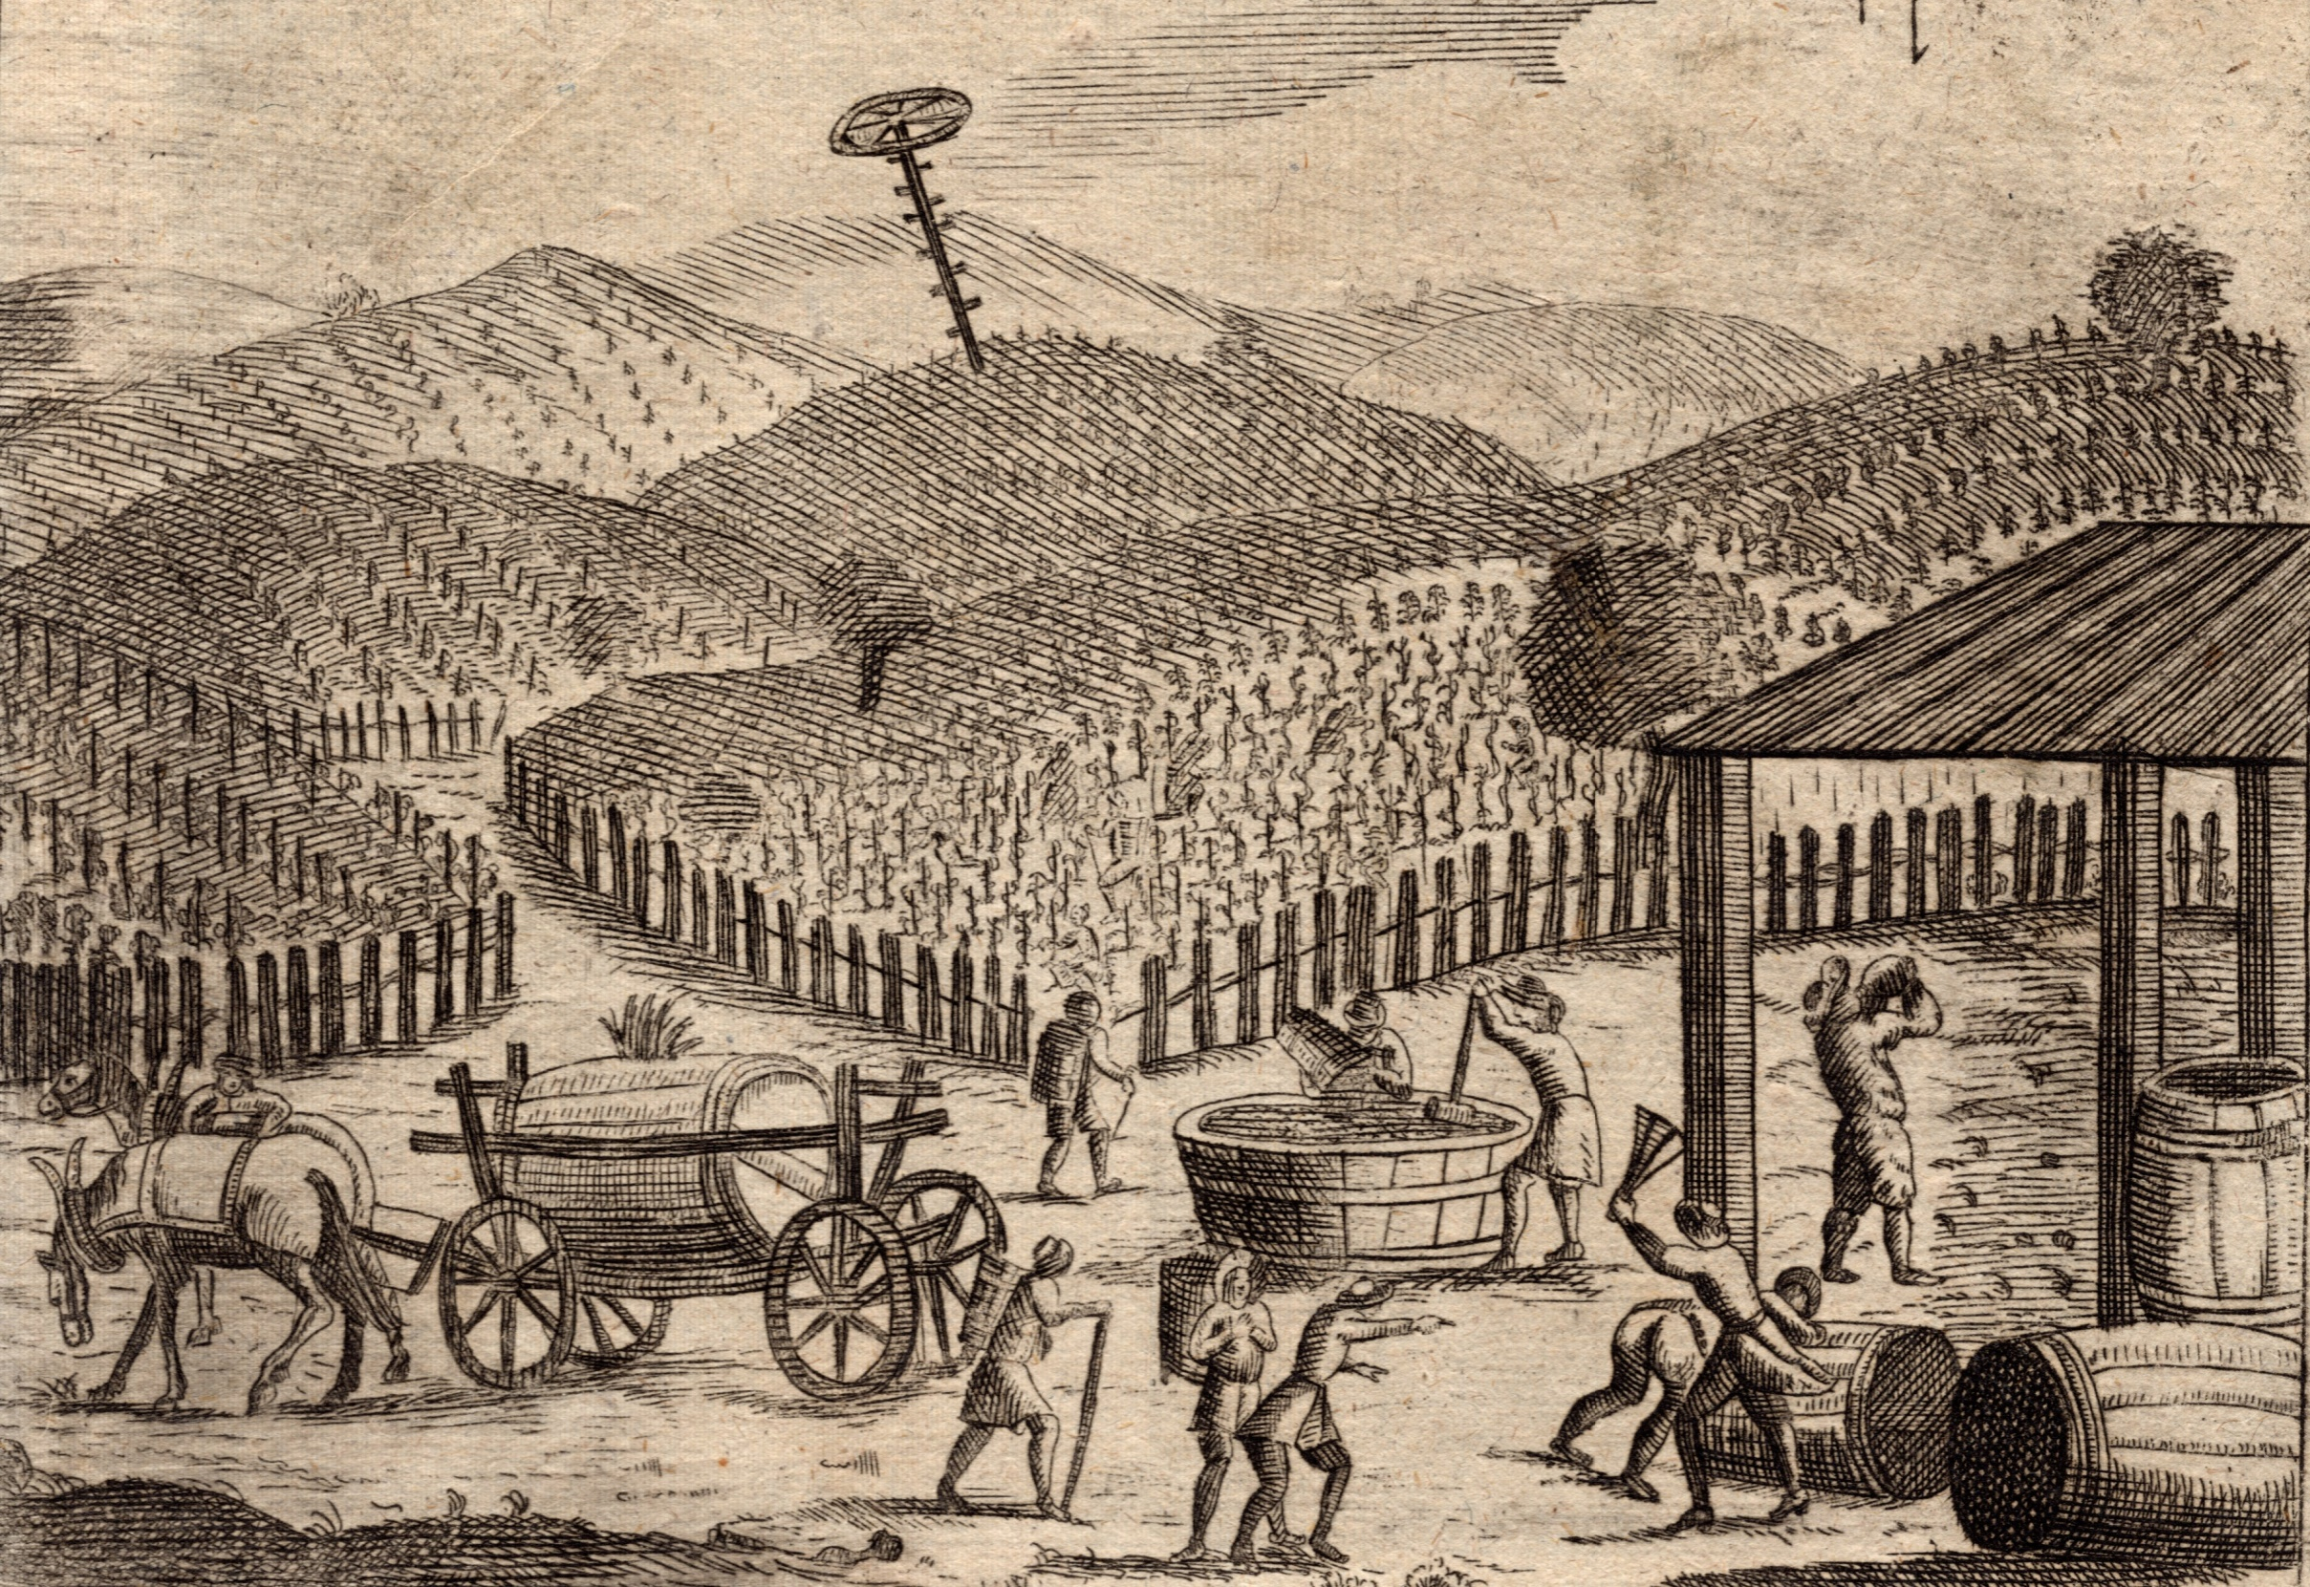
Horenské právo horenský soud horenská nařízení

Slide 3
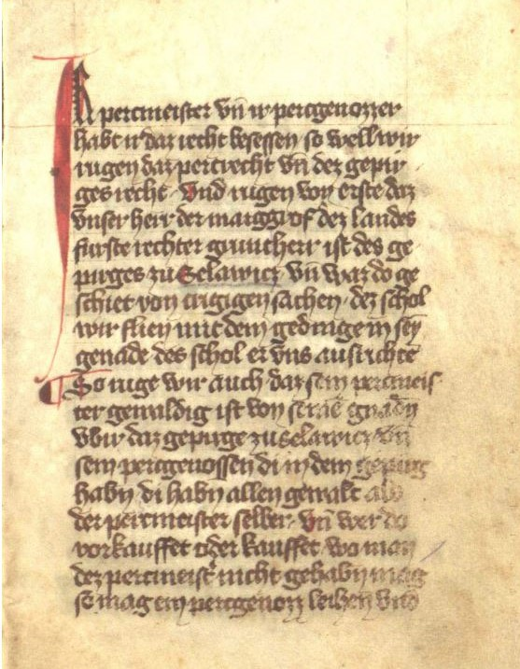
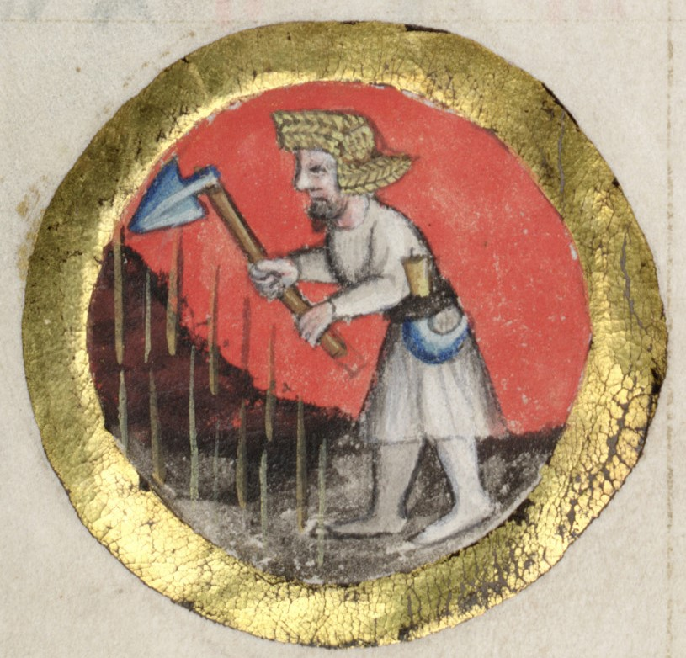
římská tradice – barbarské zákoníky 1266(81) – kroměřížský náznak viničního řádu 1309 – Falkensteinské právo 1355 – Jindřichovo nařízení daň z vinice 1379 - 1402 Joštovo právo

Slide 4
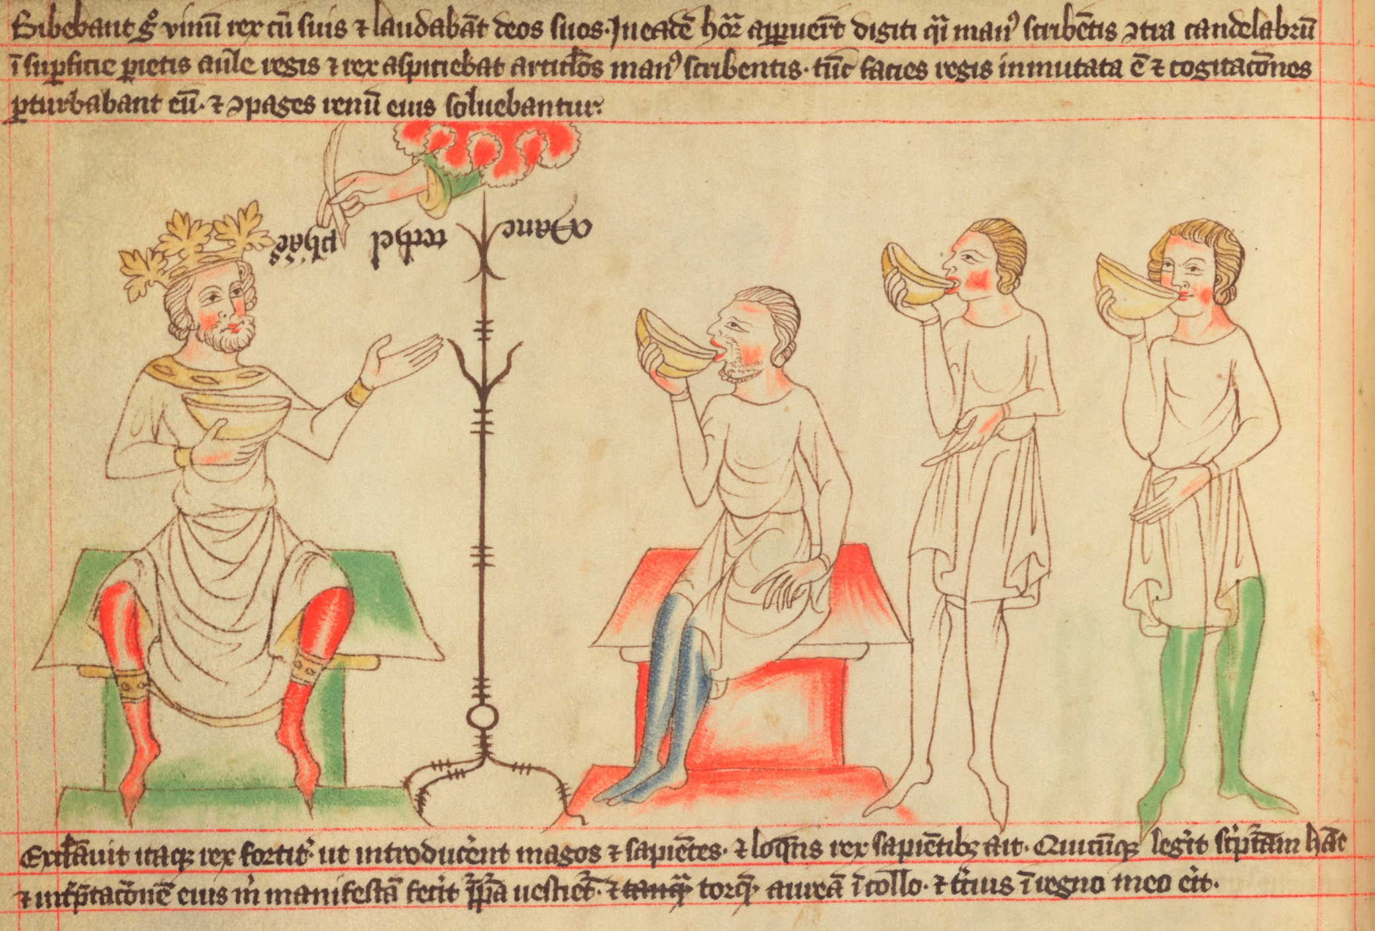
Majitel vinice panovník lokátor církev Purkrecht (dědičný zákup půdy/emfyteuze) institut desátků

Slide 5
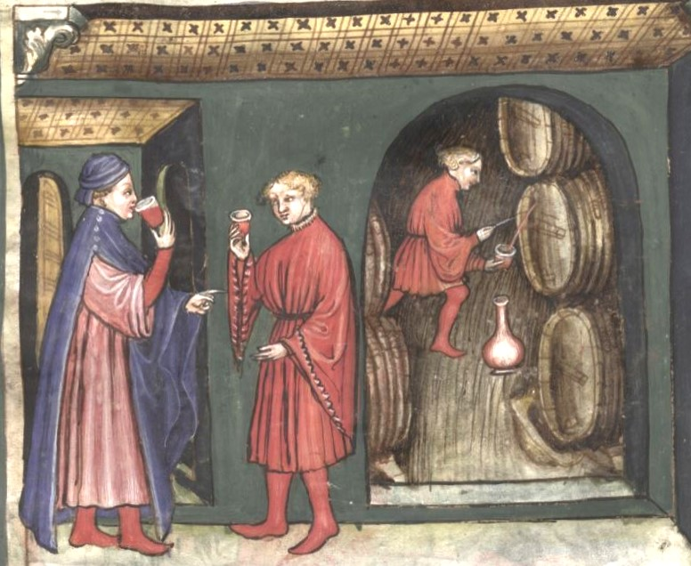
Vinice v rukou šlechty

Slide 6
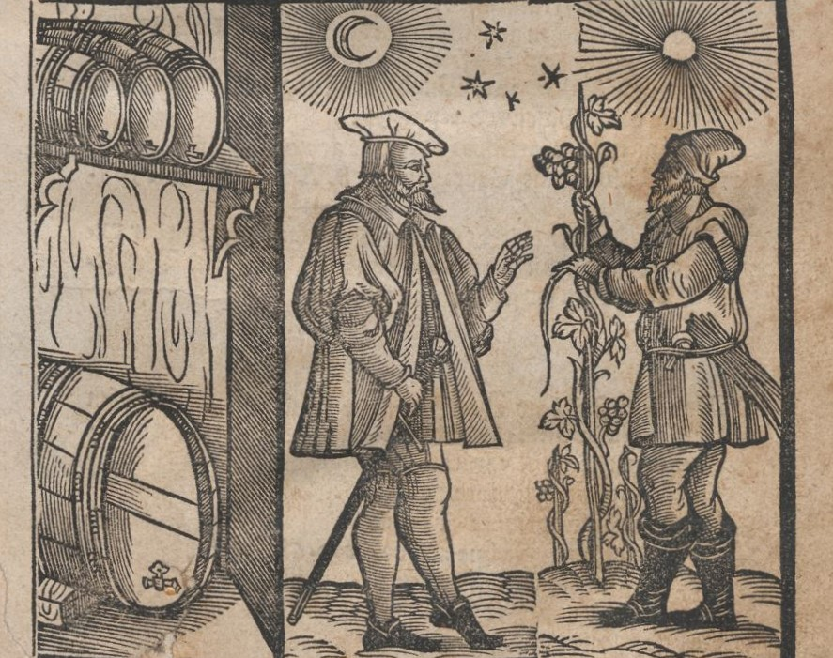
Vinice jako kapitál měšťanů

Slide 7
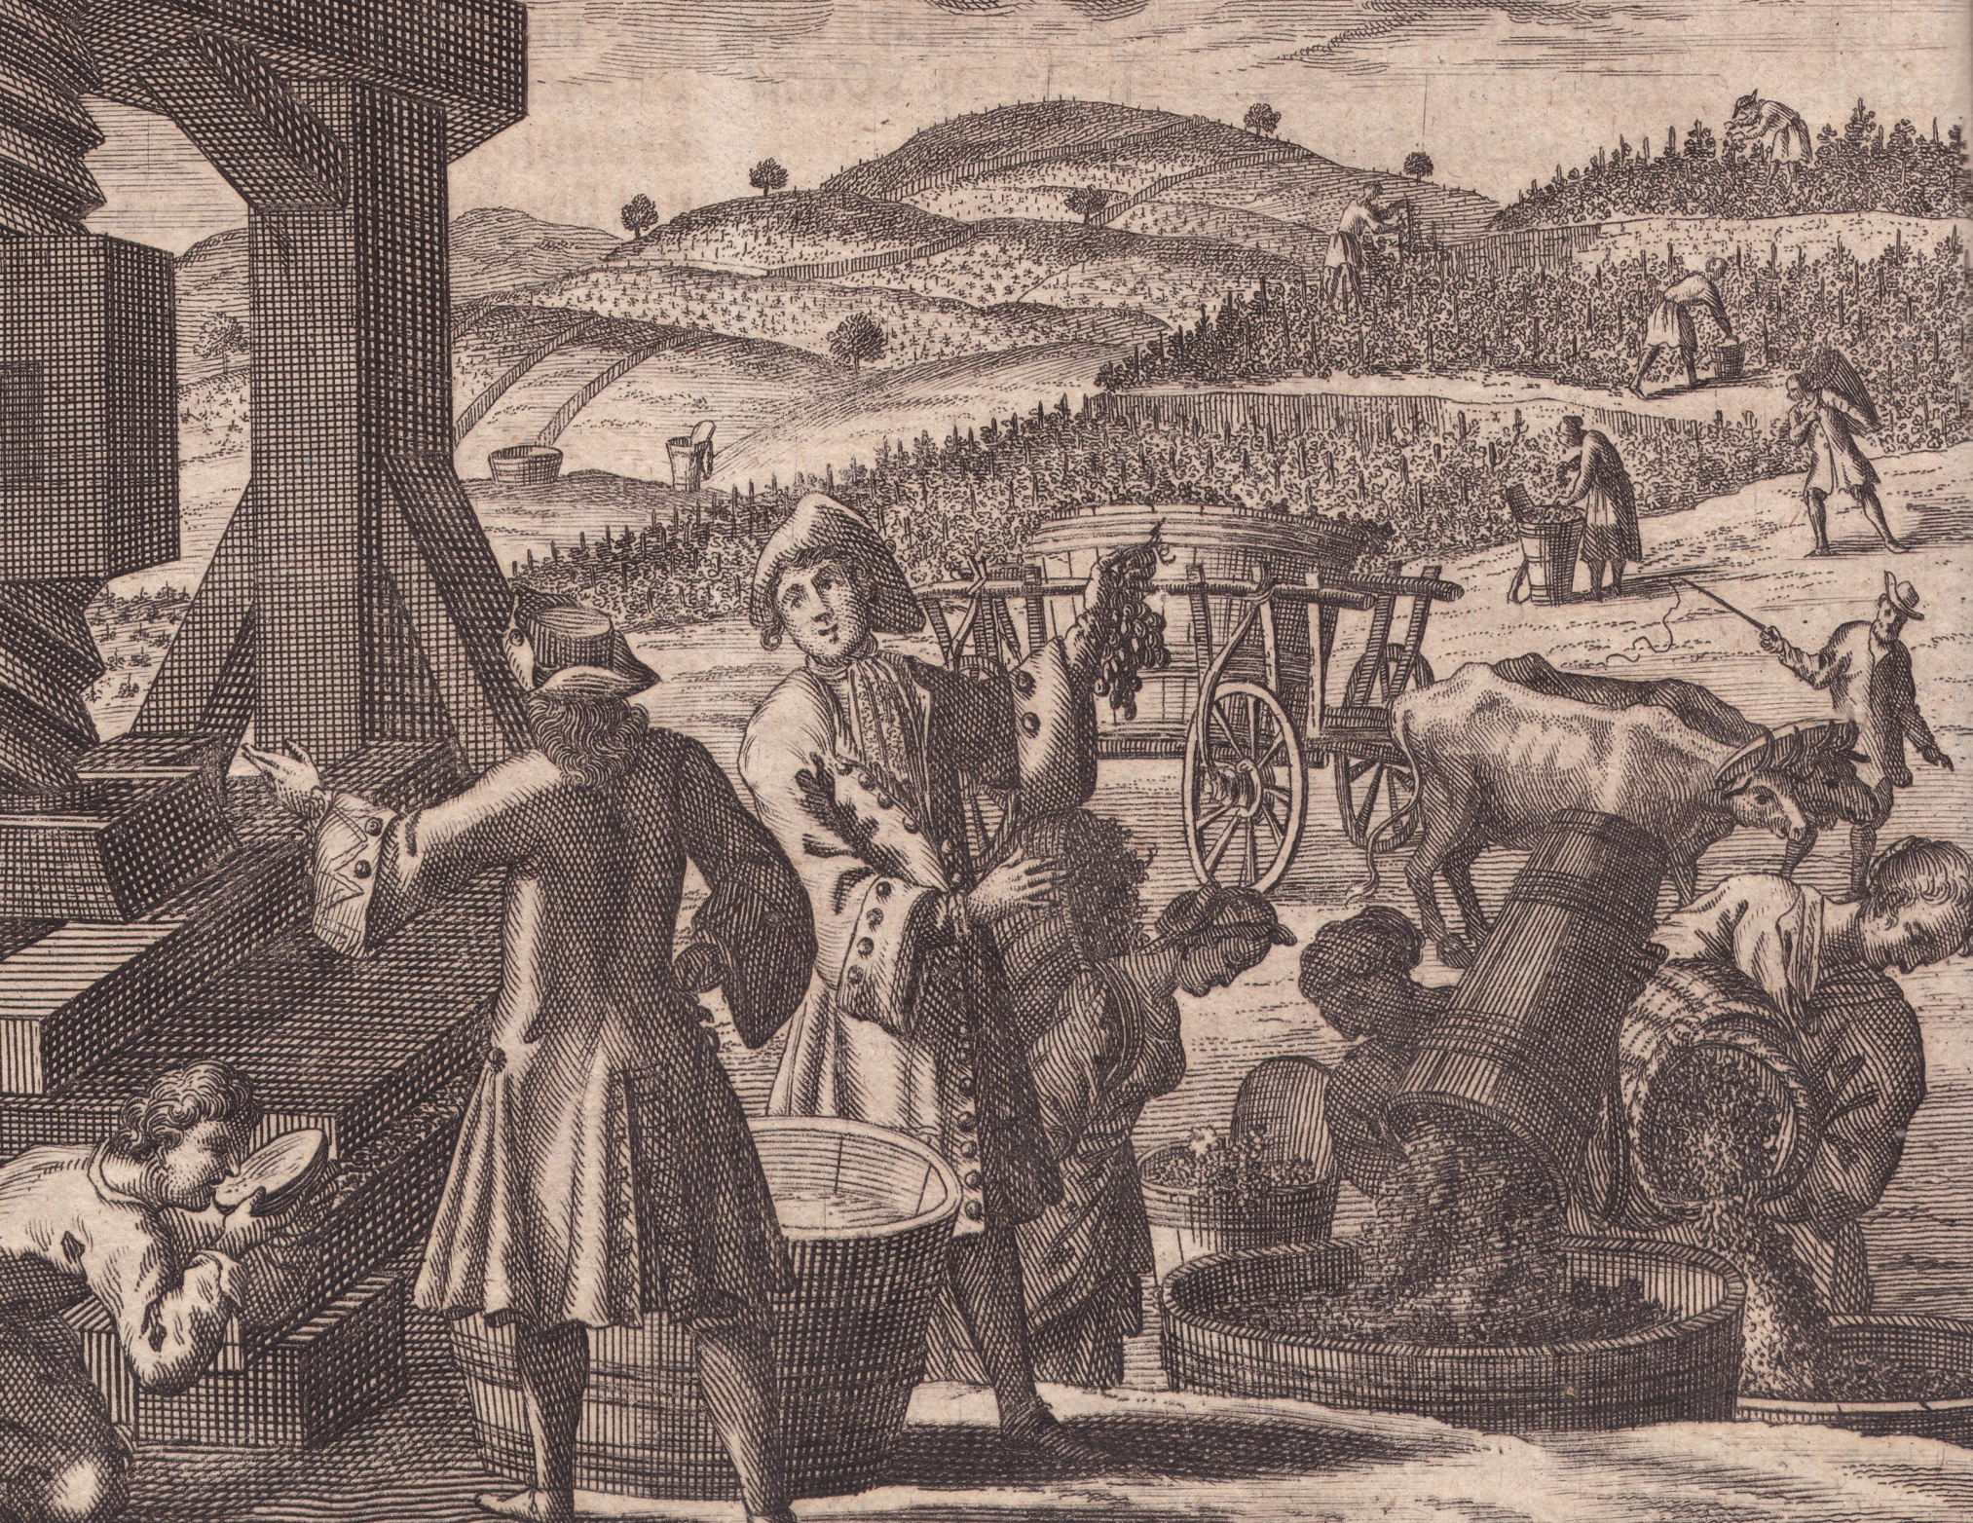
Poddanké vinice 1754 – zákaz výsadby vinic 1768 – 17200 ha 91% poddanské 1789 – 28957 ha 1820 – 29520 ha

Slide 8
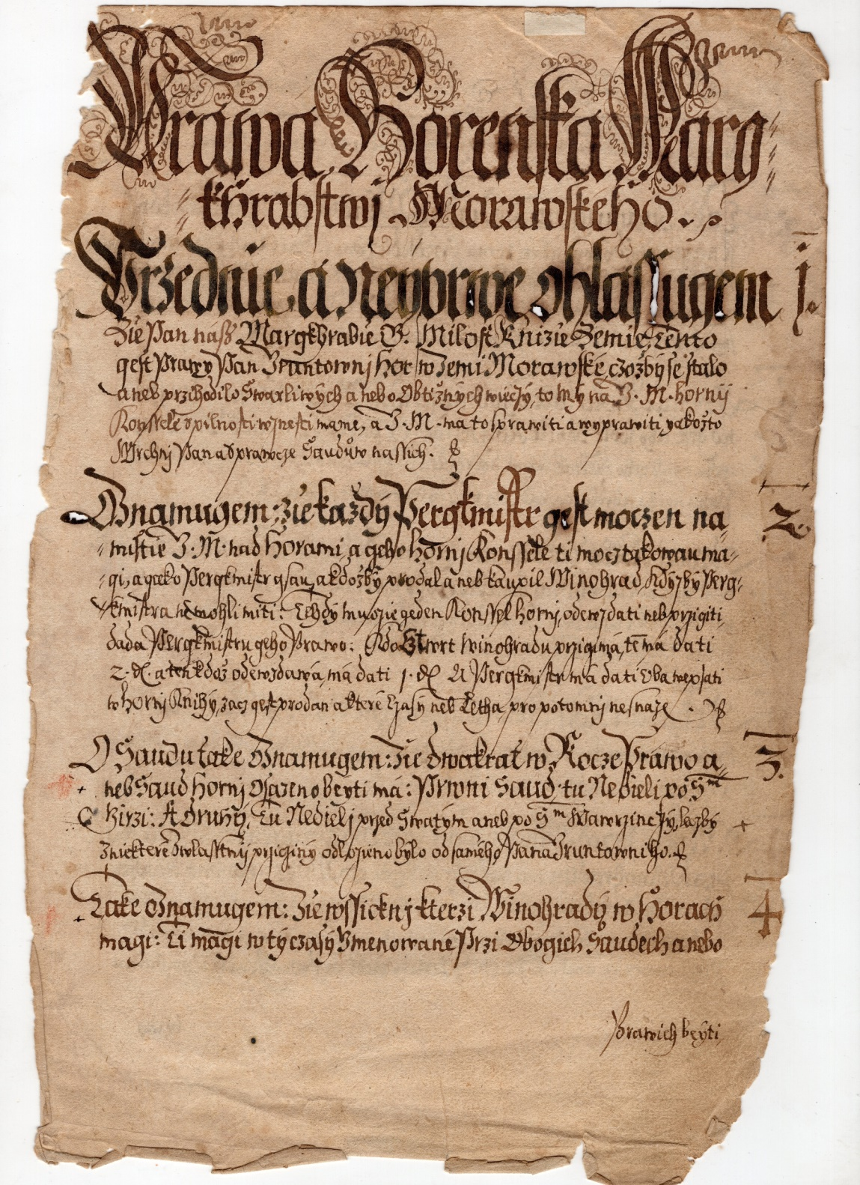
Edice horenských nařízení 42 opisů Joštova horenského řádu tzv. bzenecká redakce - 41 článků (pol. 15. stol.) Brněnsko - Hodonínsko Němčičky (1662-1692) Čejkovice (1550-1644), Bořetice, Rakvice, V. Bílovice (1707) Hustopečsko – Mikulov - vliv Falkensteinského práva – 62 článků

Slide 9
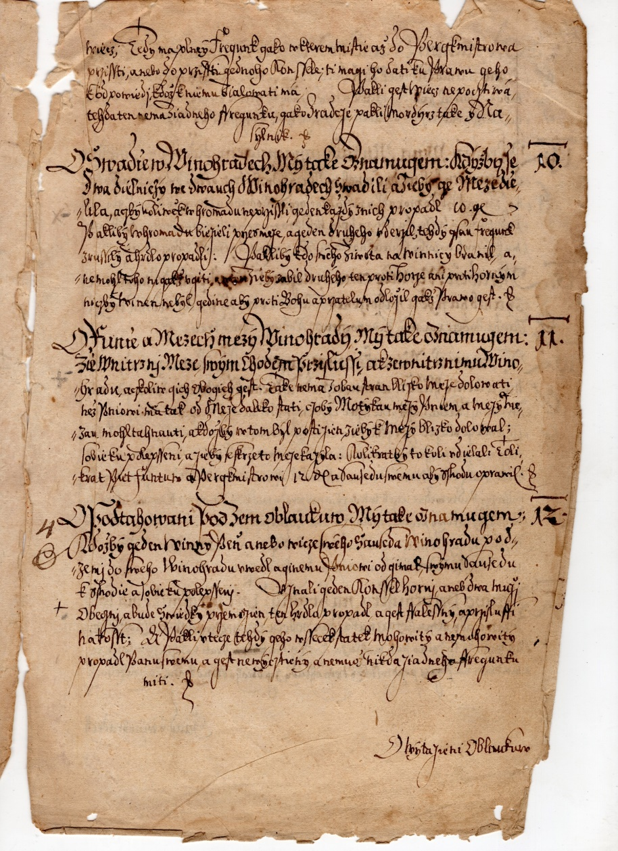
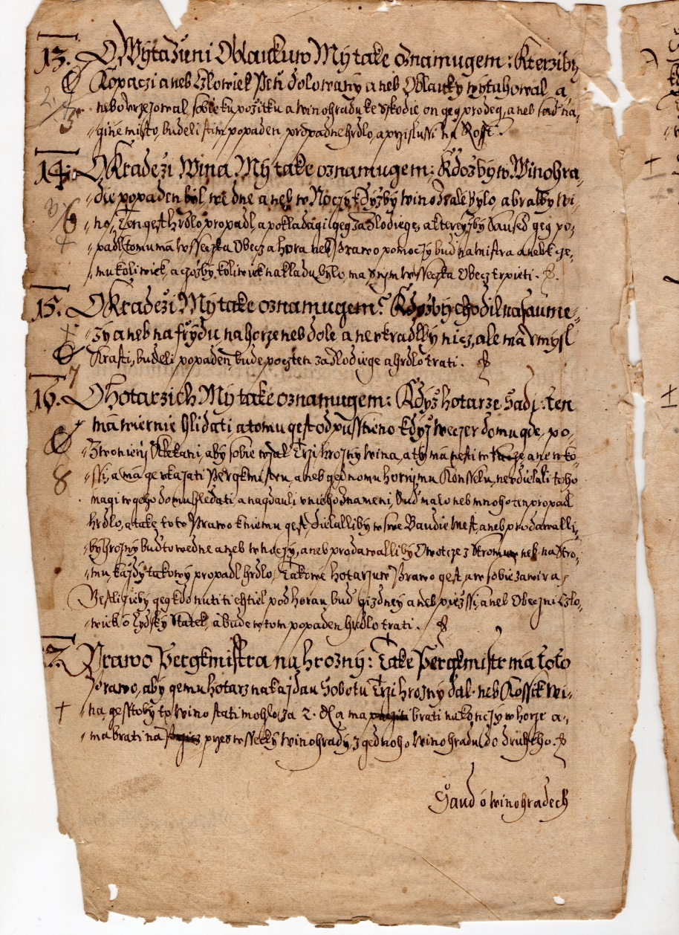
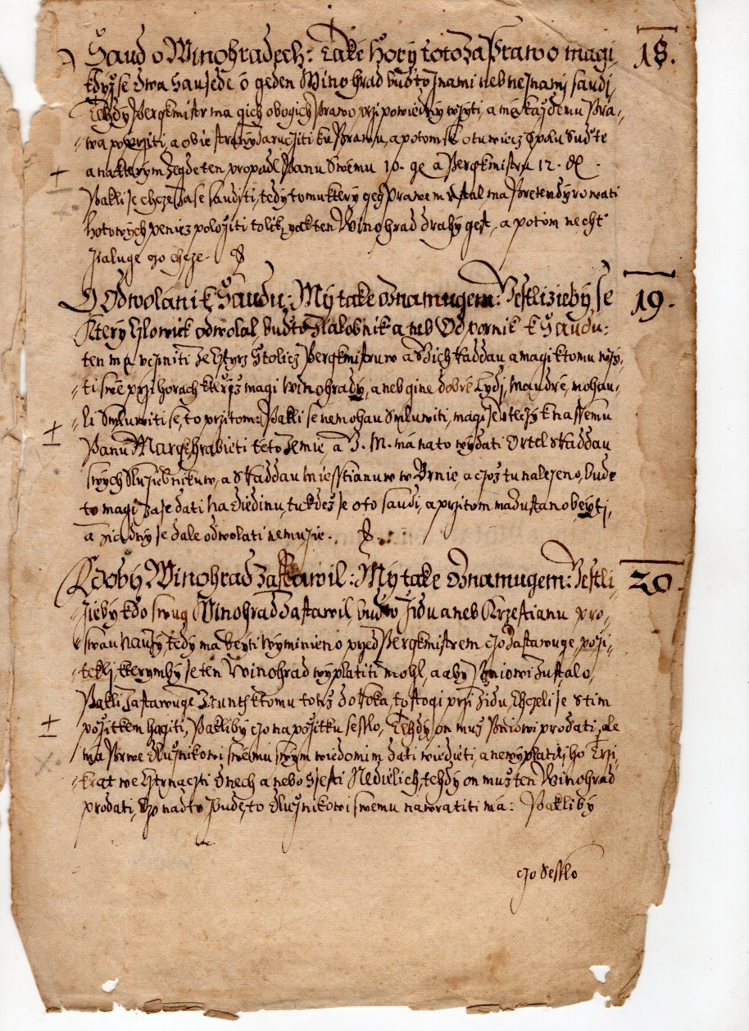

Slide 10
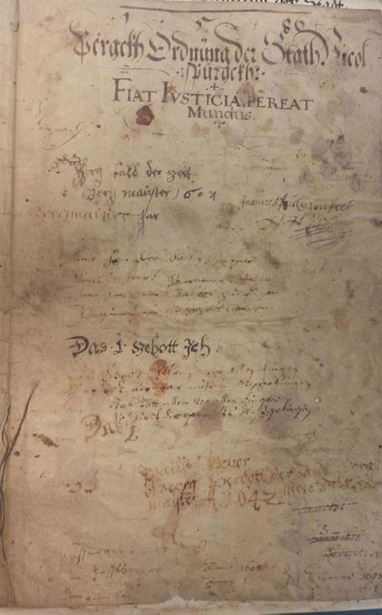
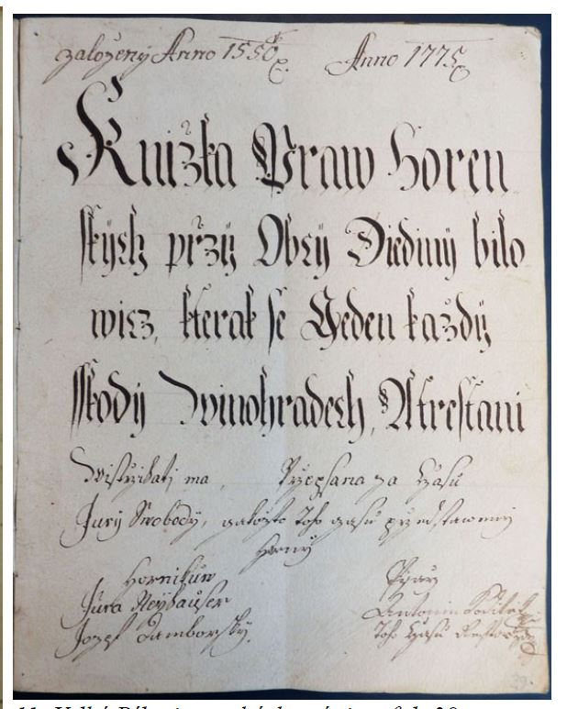
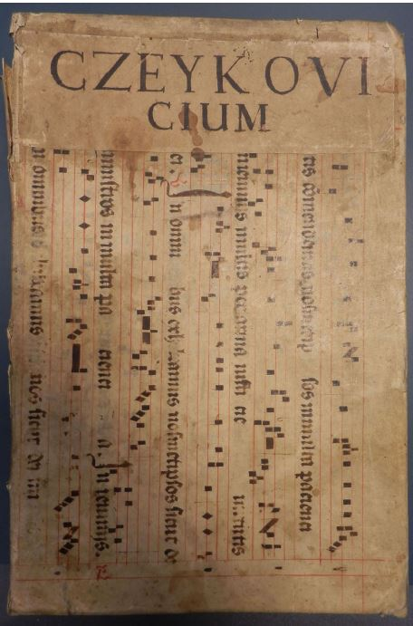
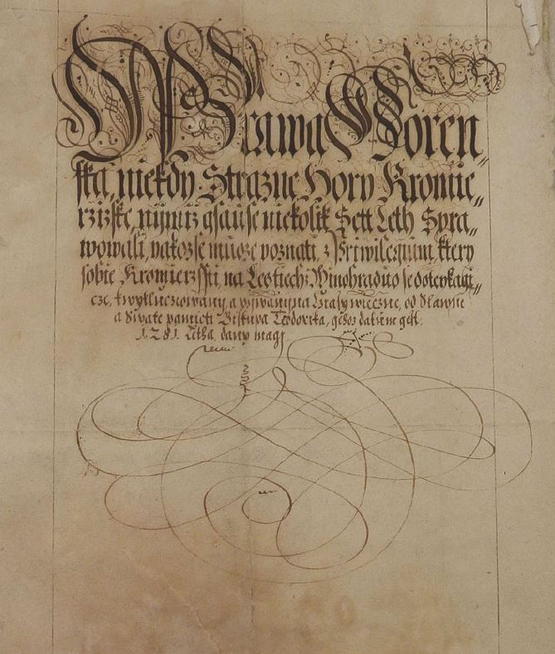

Slide 11
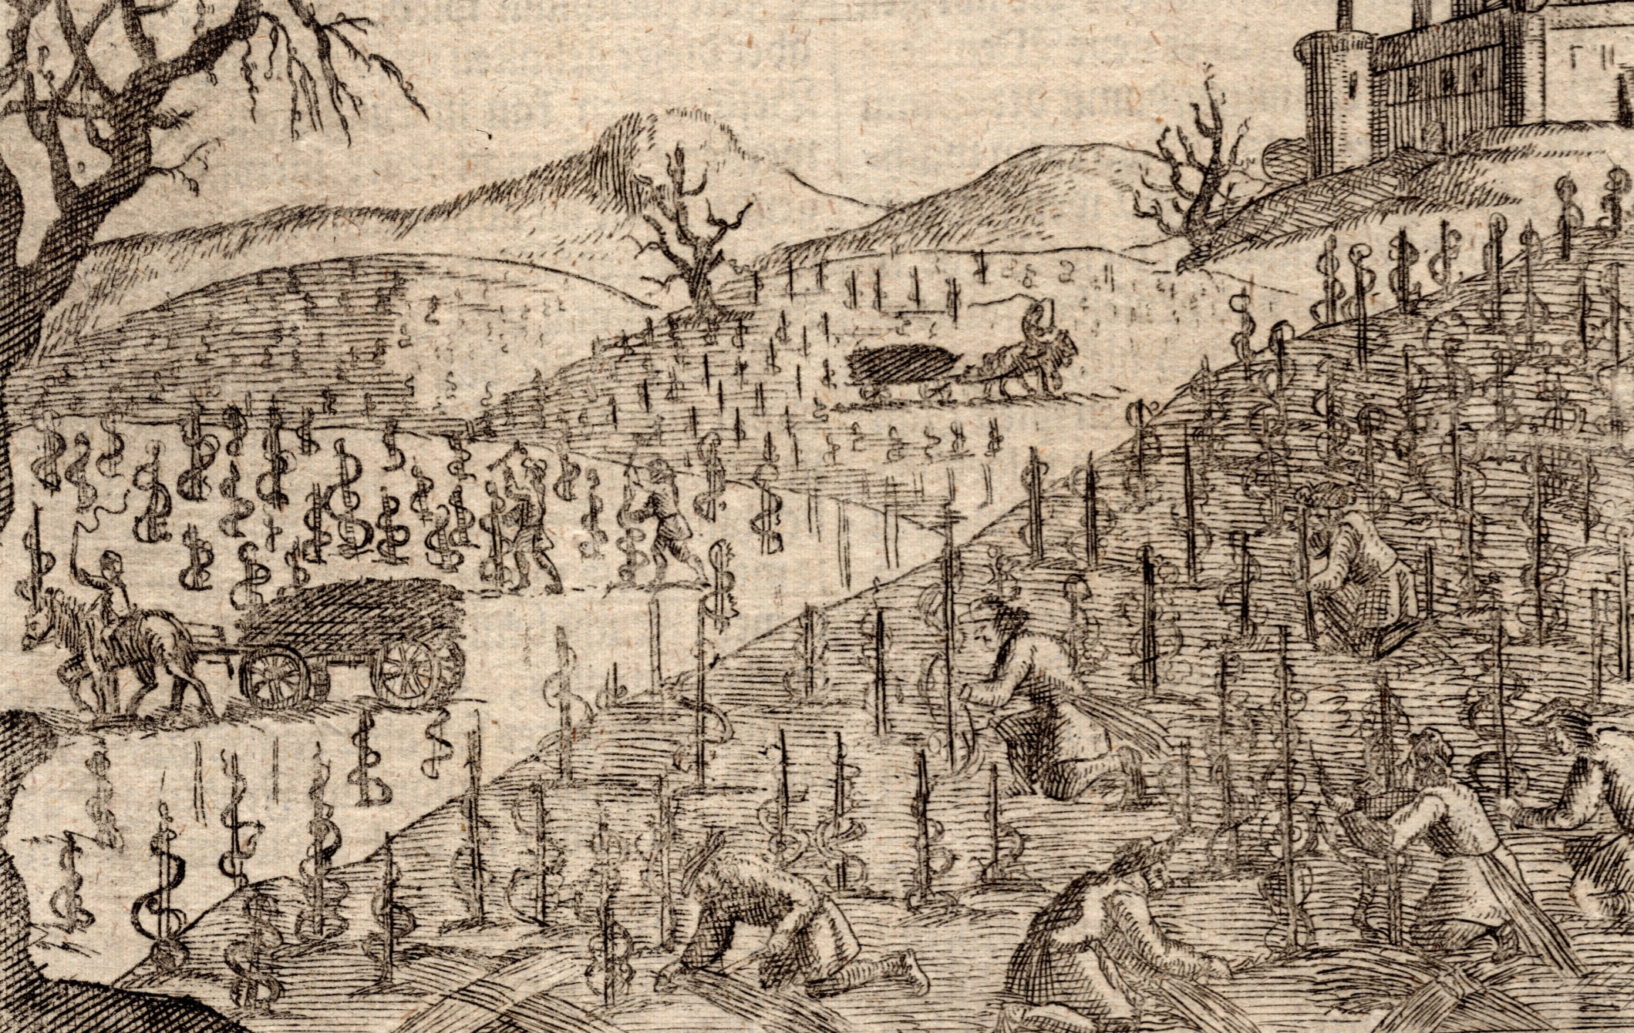
Vinohrad hora,vinea, štok, pňoví výměra čtvrť, achtel tovarych, tagwerk vinohradní lán mansus urna

Slide 12
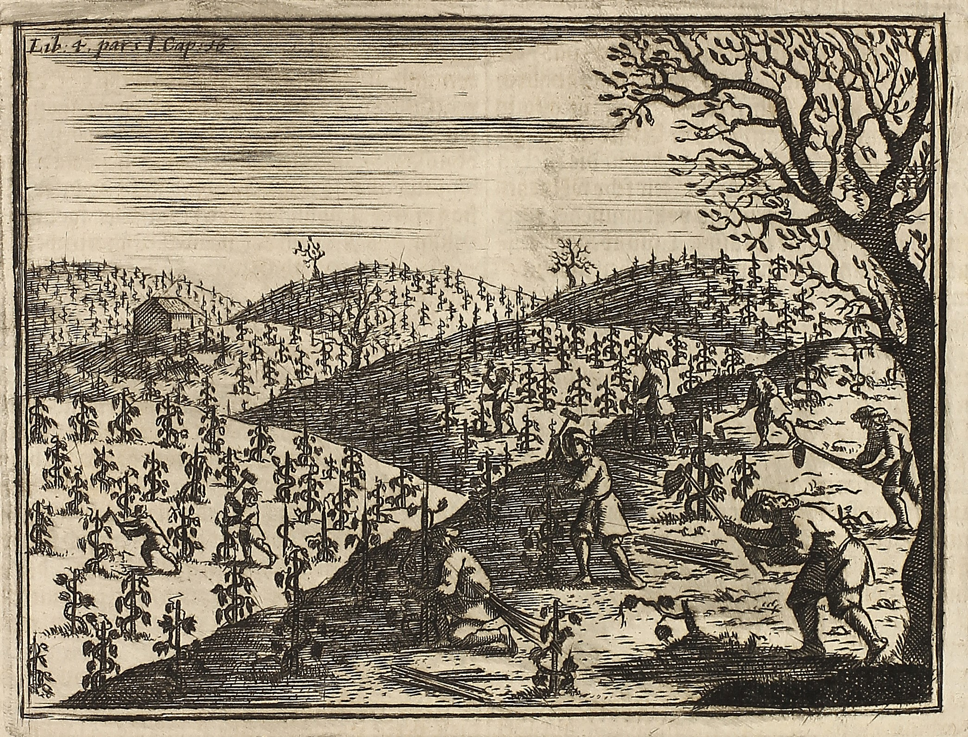
frýd, frejd(a) (něm. einfrieden - ohradit) hráz, soumezí rúna, rouna, réna, (p)odrunek, (něm. Rain – mez) příkopové chodníky,

Slide 13
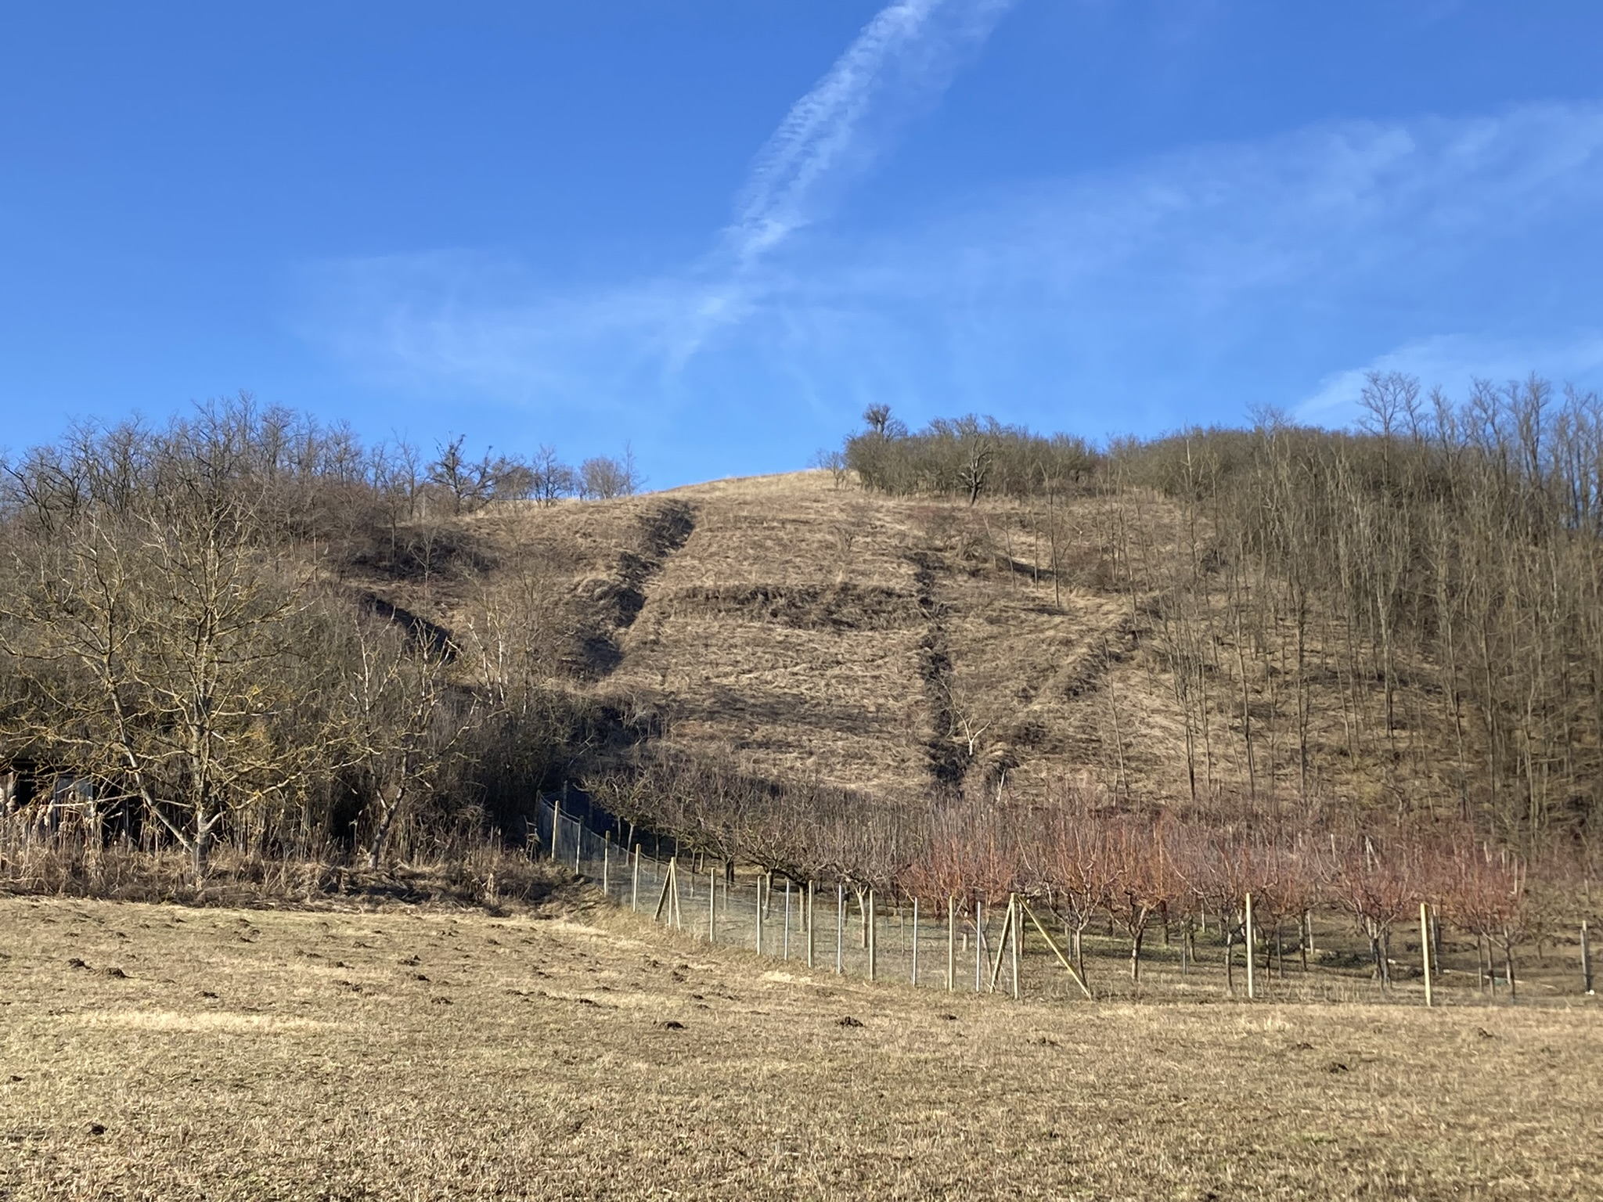

Slide 14
Správa vinice B(p)erkmistr horný hormistr Horní přísežný (radní/konšel) desátník písař

Slide 15
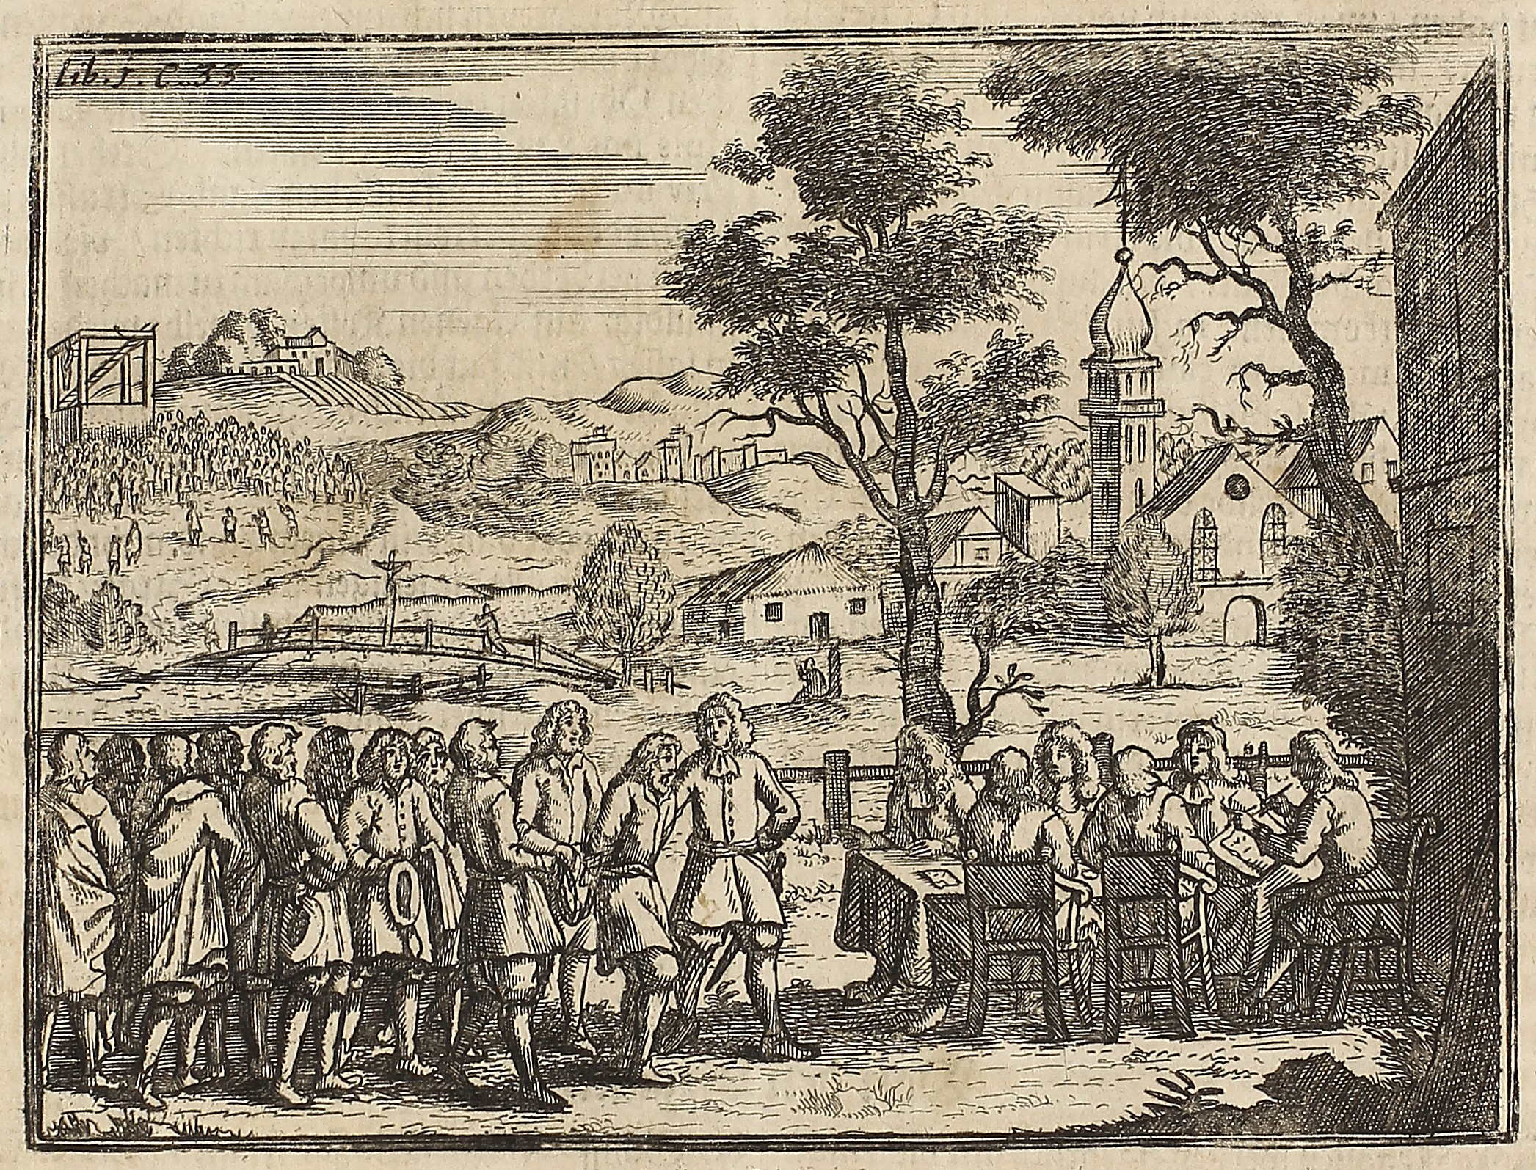
Horenský soud P(b)ekmistrovský patrimoniální městský sv. Jiří sv. Vavřinec odvolávání

Slide 16
Pracovní vztahy na vinici Horník(Bergher) P(b)erknos Vincour/vincůr kopáč(Hauer) řezáč bráč

Slide 17
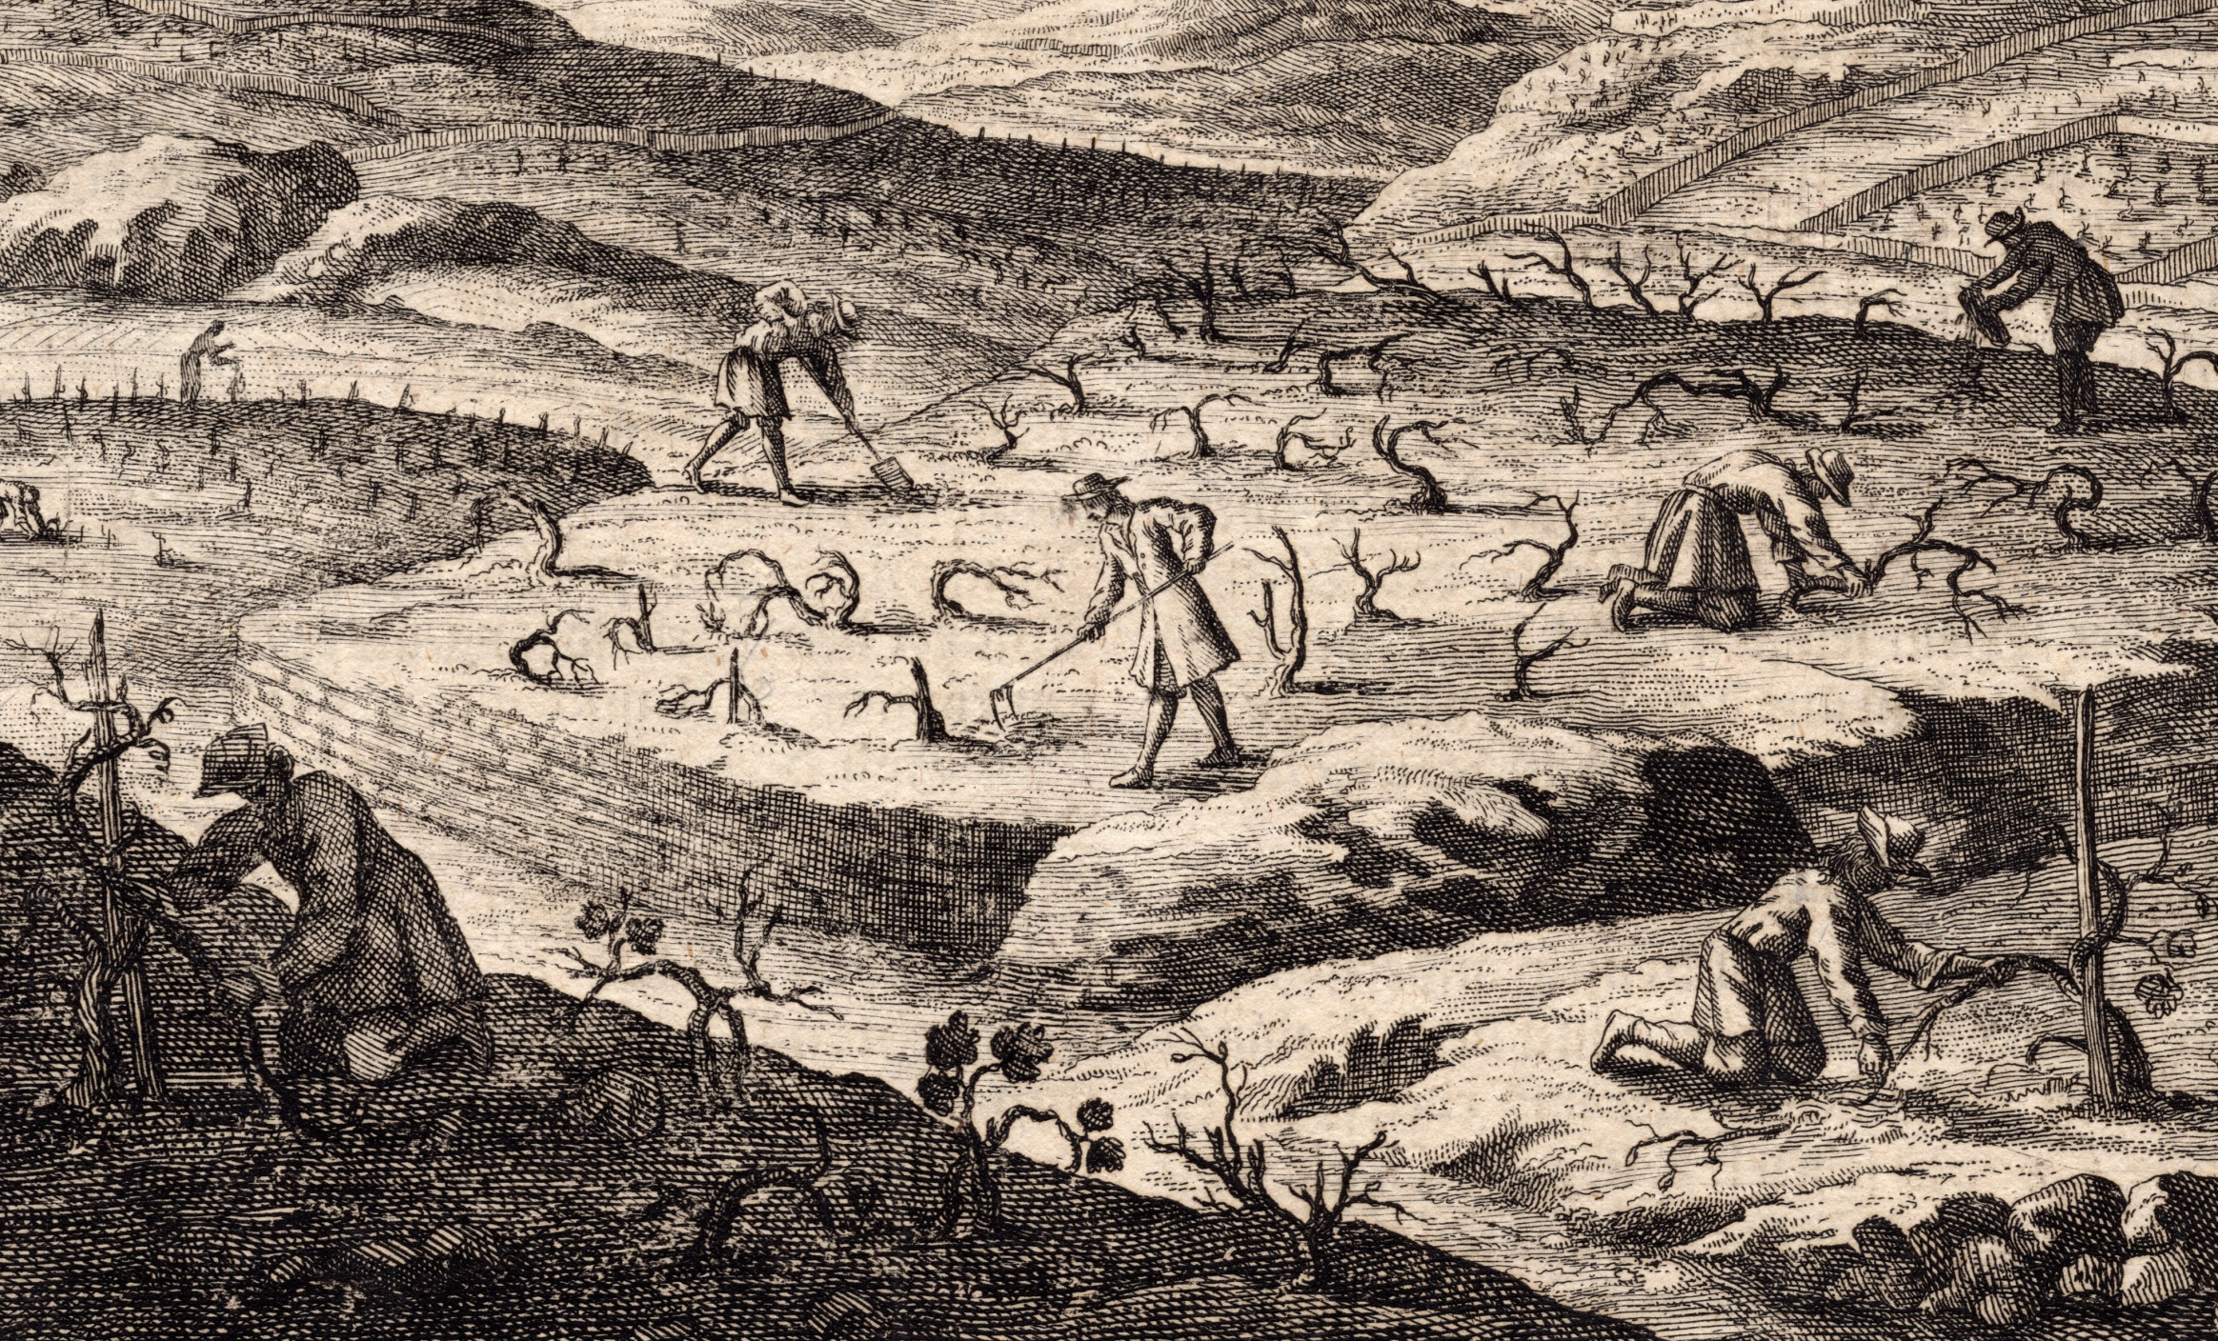
Neřády na vinici svády - mez krádeže oblouky stezky

Slide 18
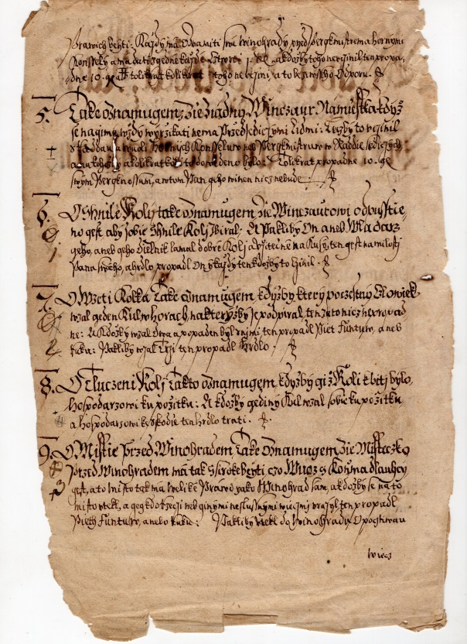
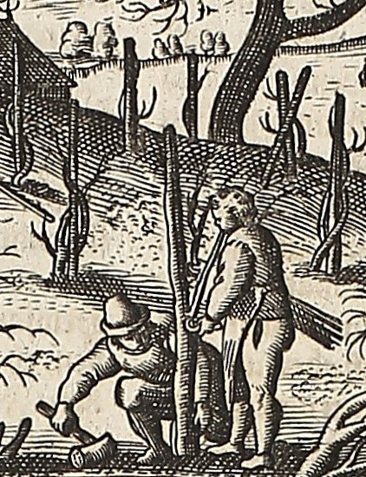
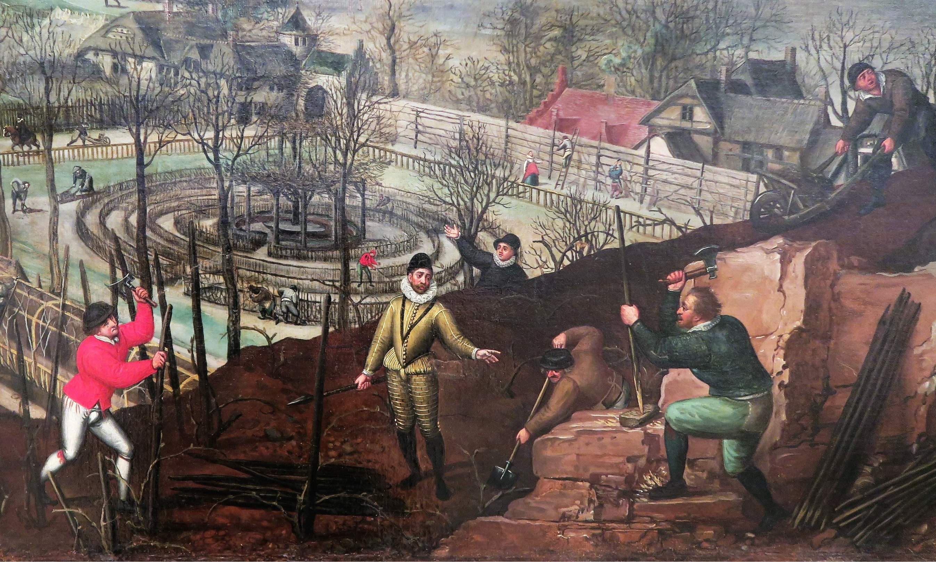

Slide 19
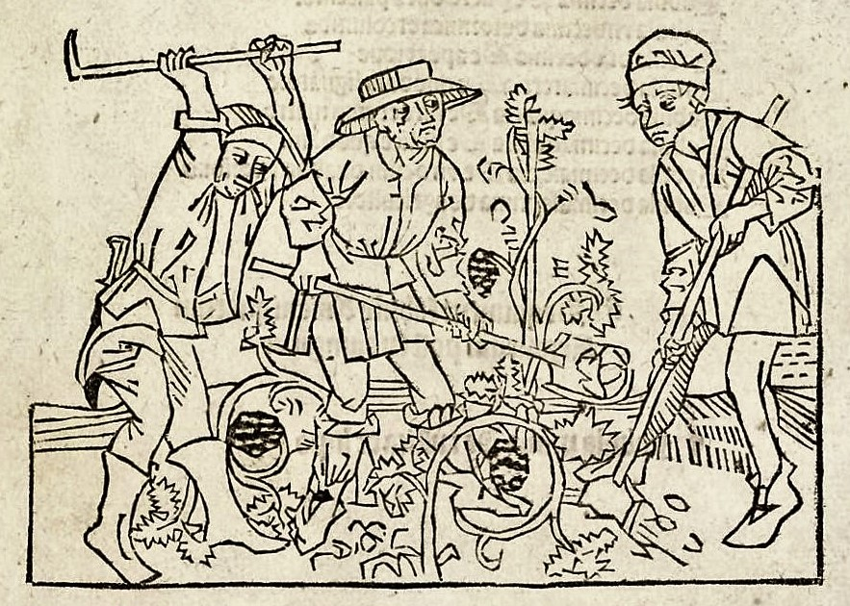
Povinné činnosti kopání řezání čištění příkopů, (ne)vysazování stromů - větrolamů
vymezeni

Slide 20
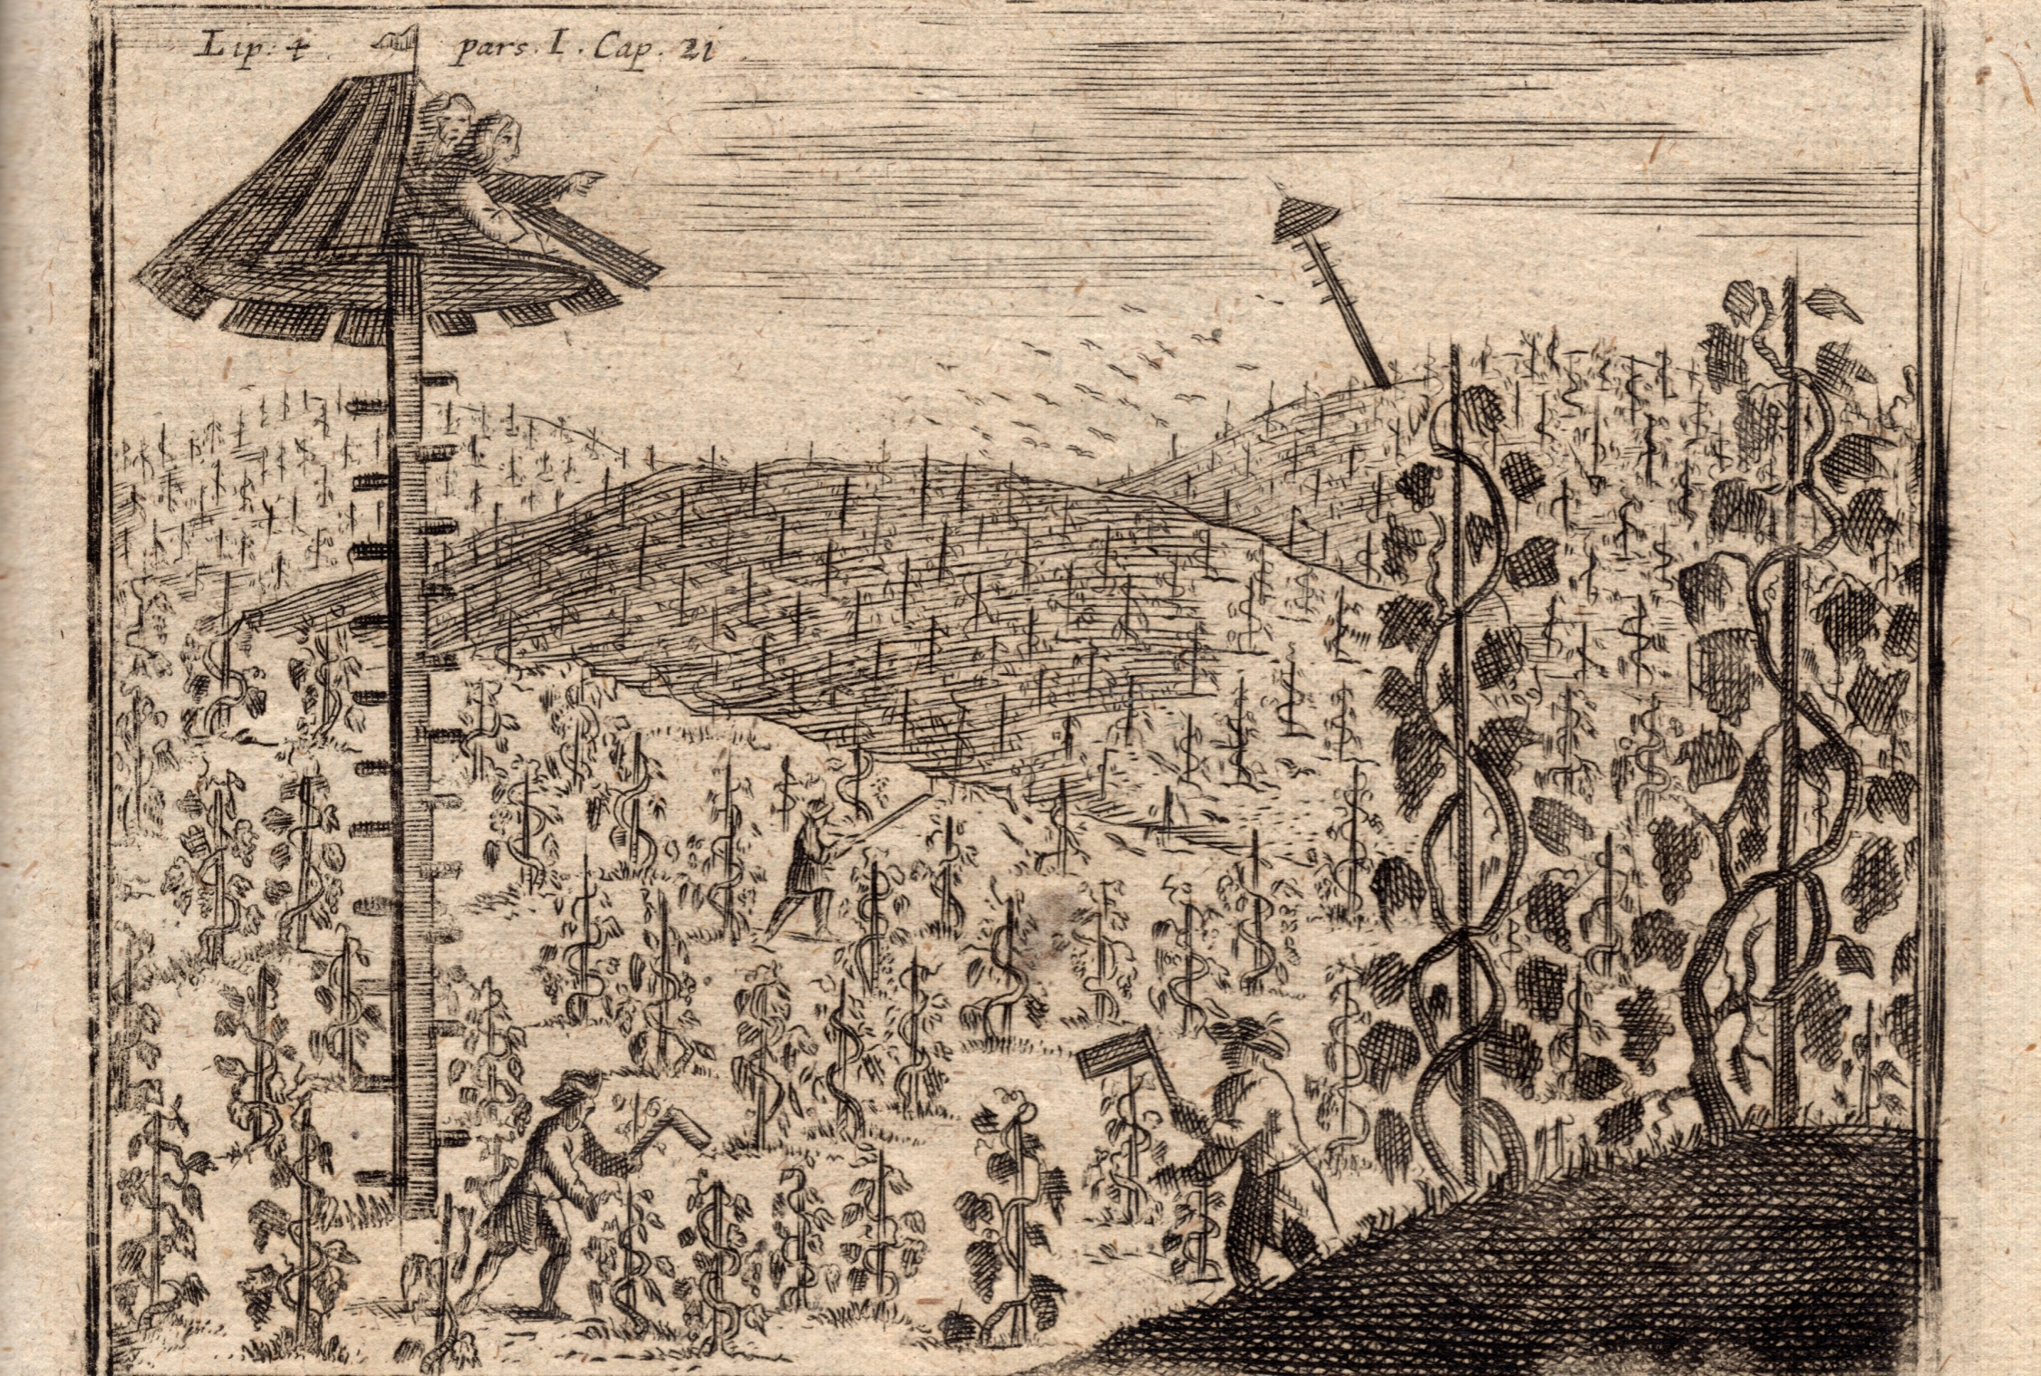
Ostraha vinic ho(u)taři (něm. Hütter) Zarážení hory

Slide 21
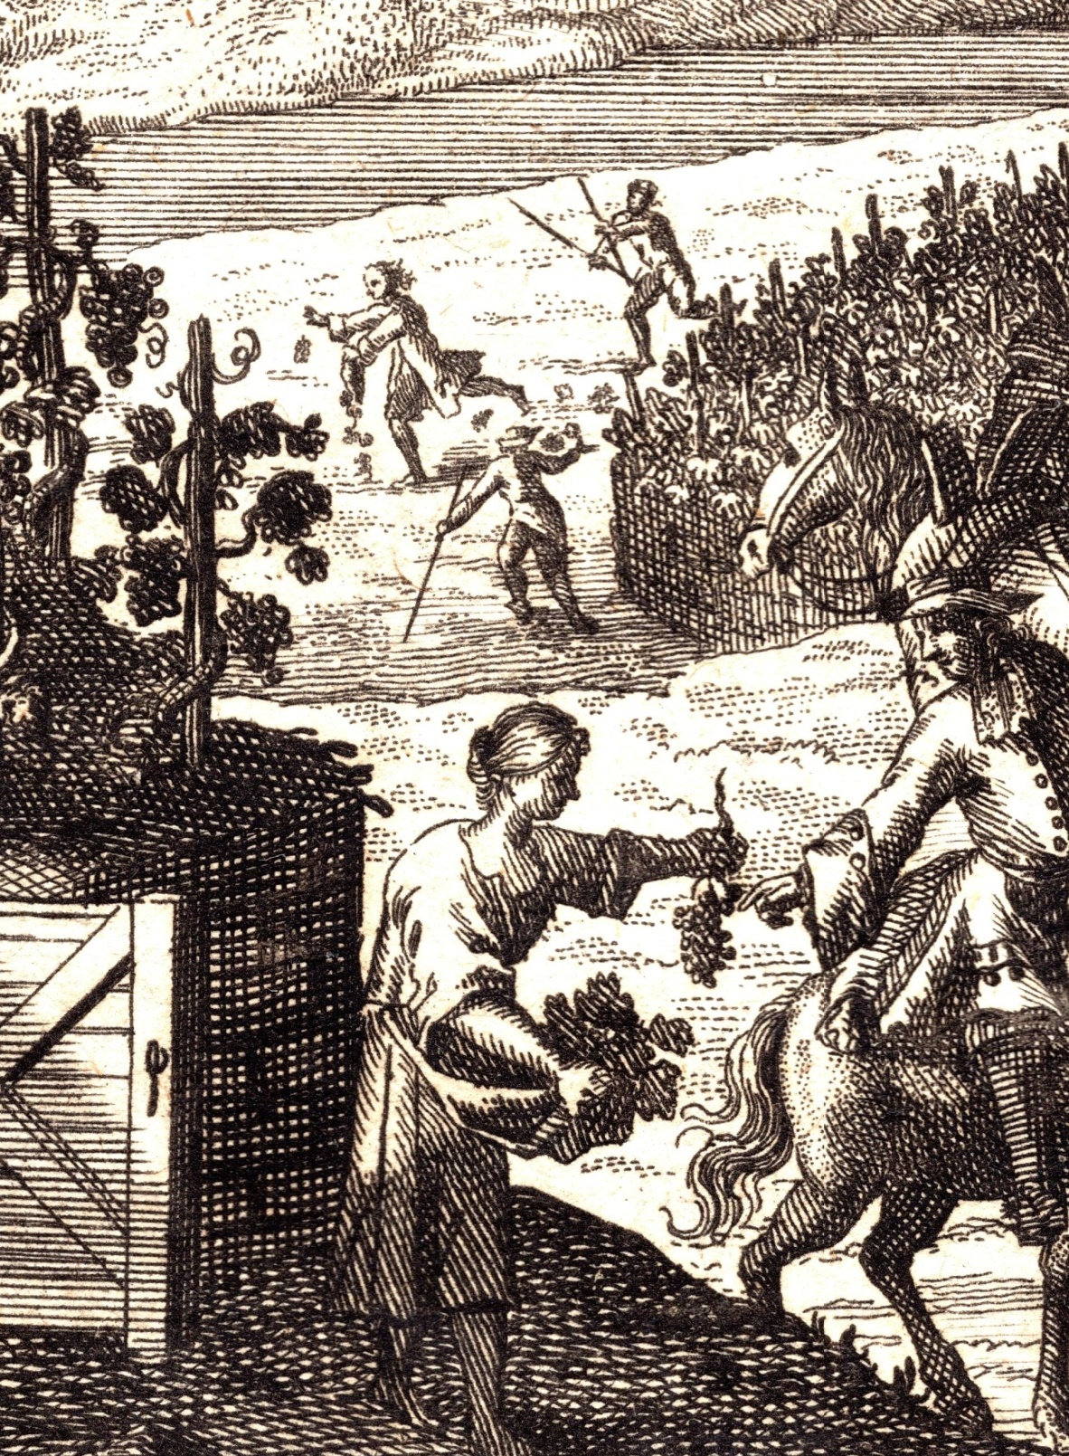
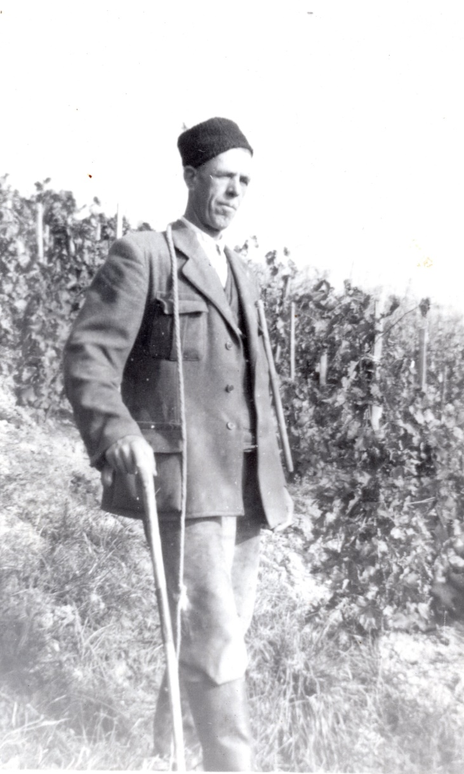
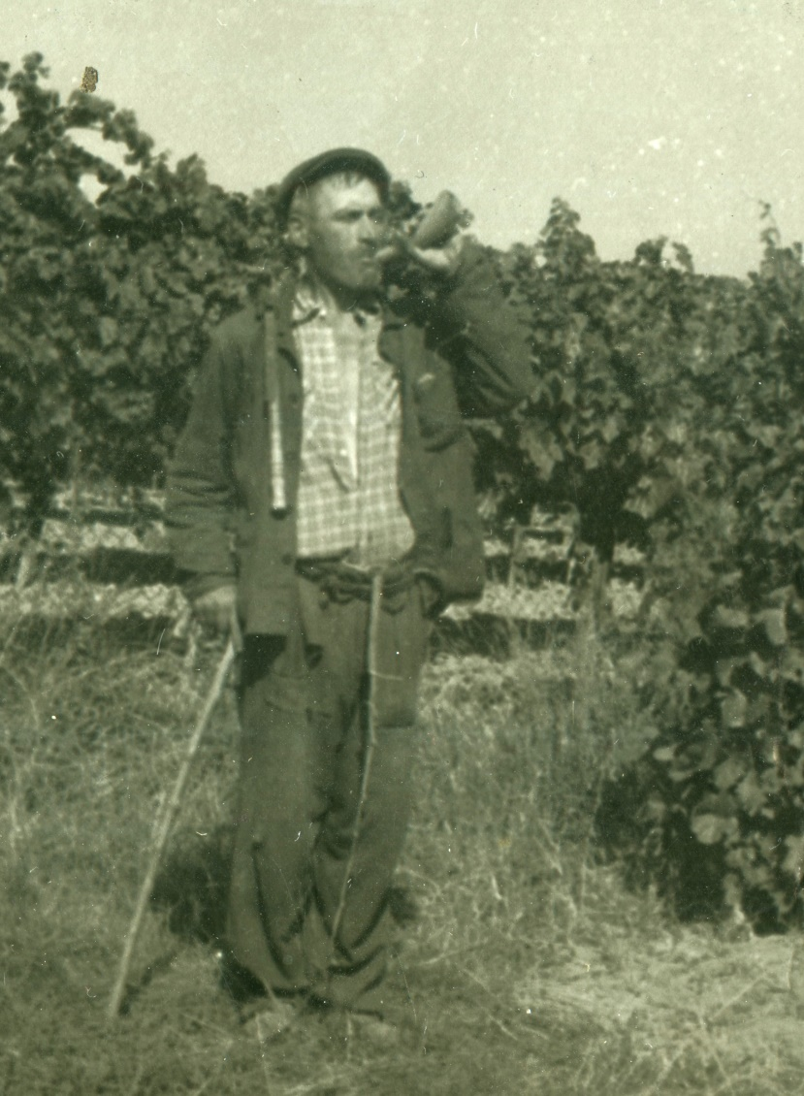
Práva a povinnosti hotařů

Slide 22
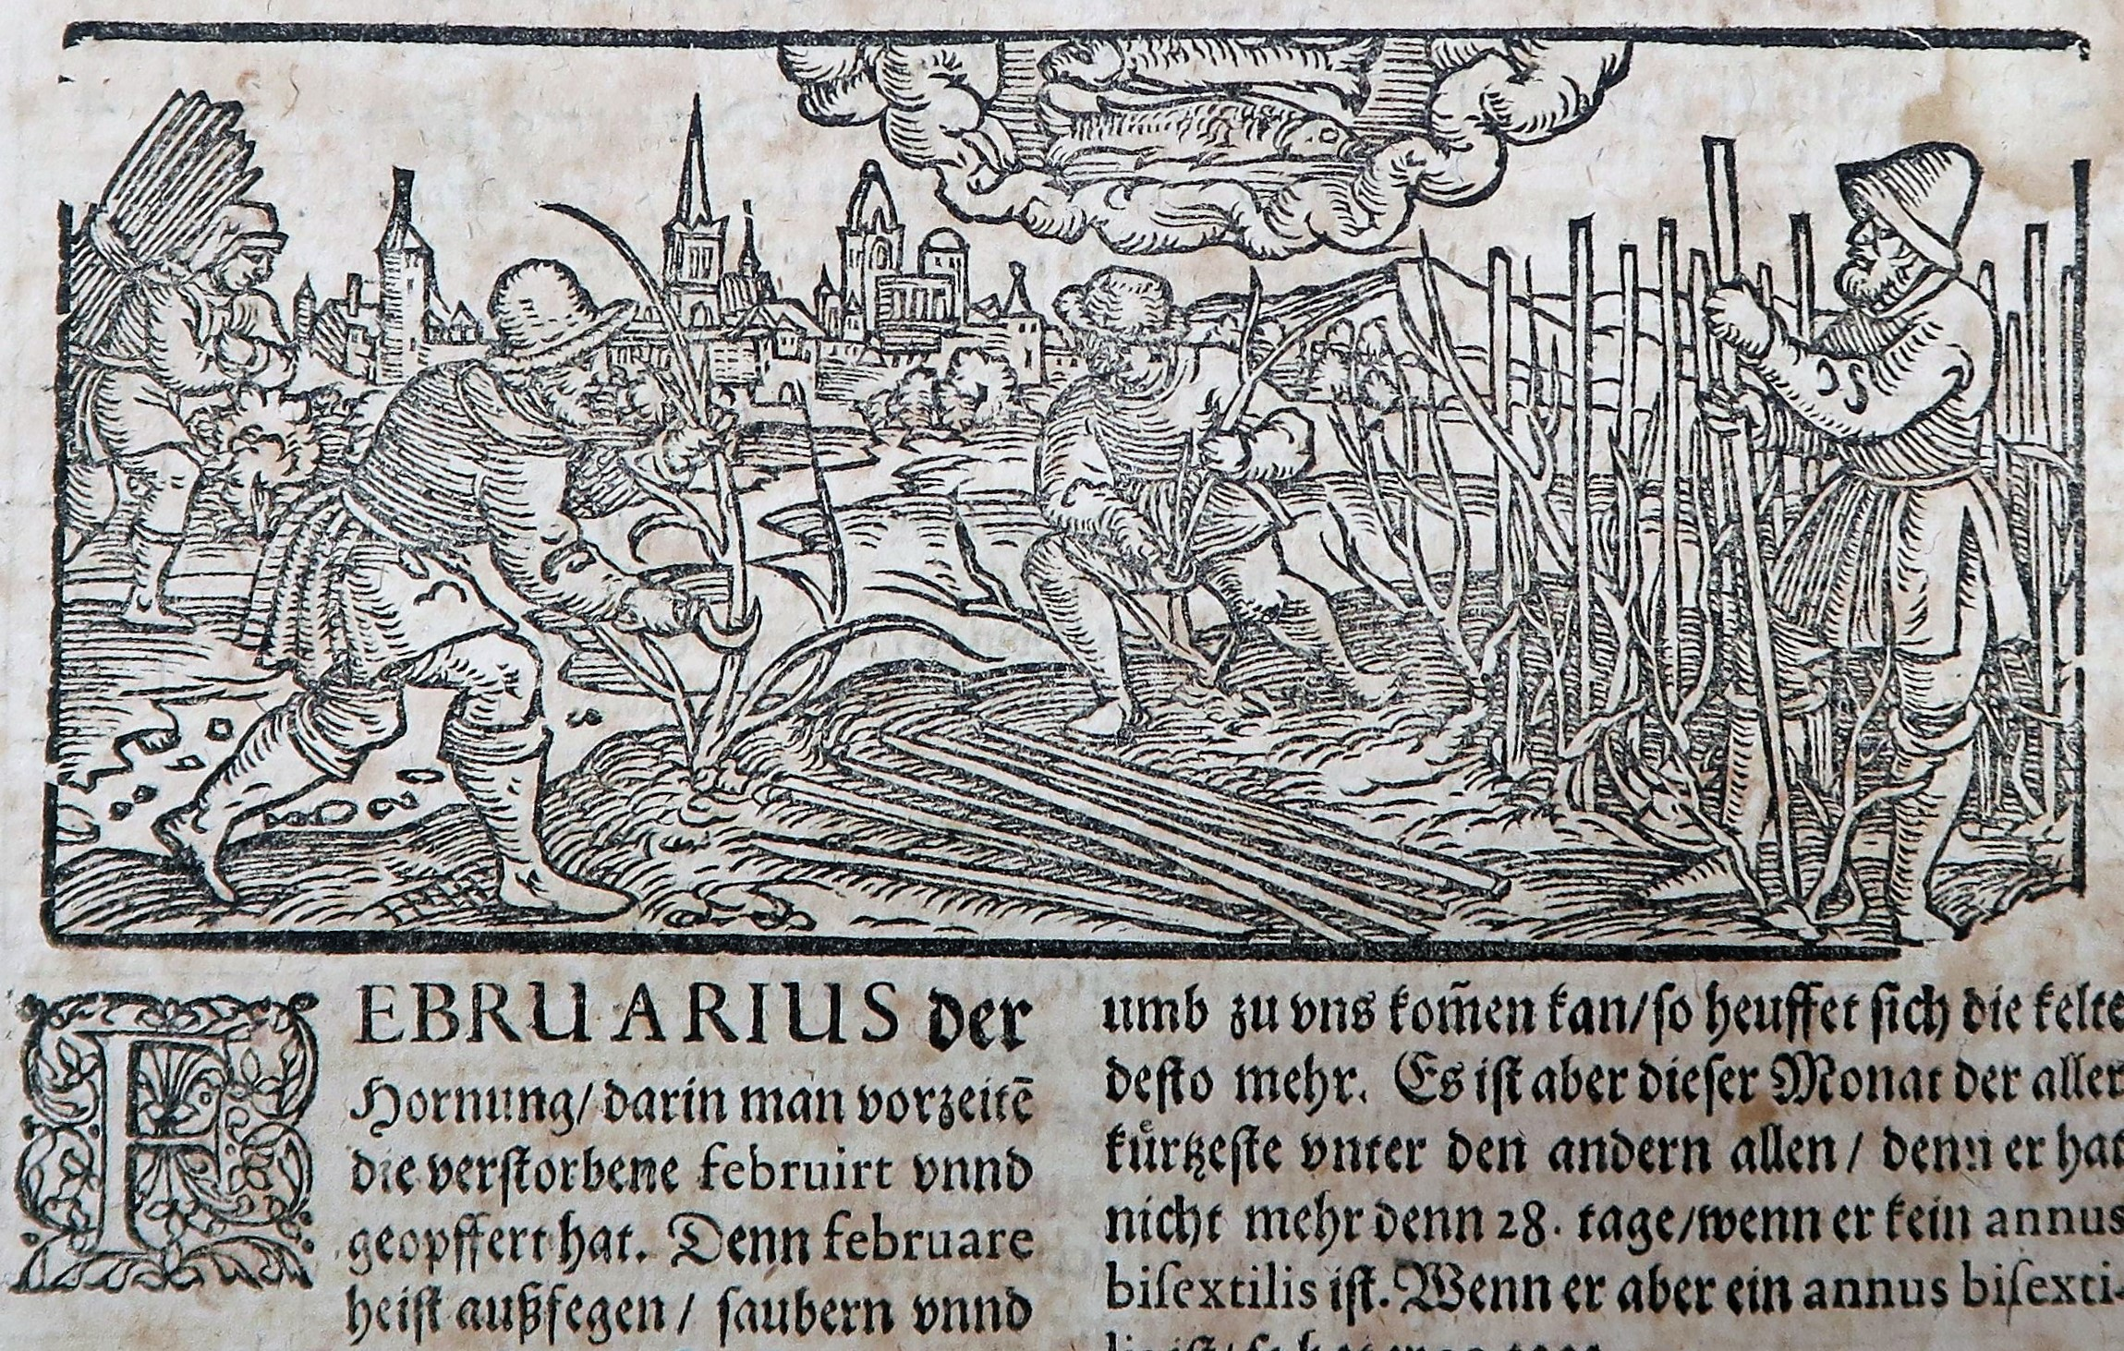
zvířata na vinici dobytek lovy psi

Slide 23
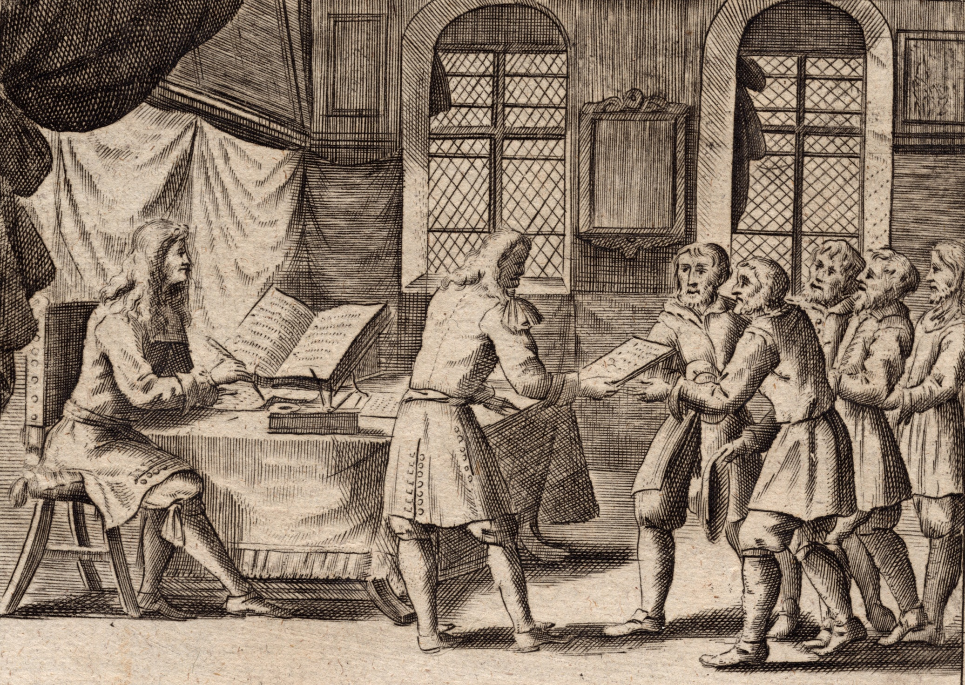
Registry vinic purkrechtní knihy (purkmistrovské, gruntovní) horenské knihy P(b)erkmistrovské) 1497 nařízení o jejich zakládáních

Slide 24
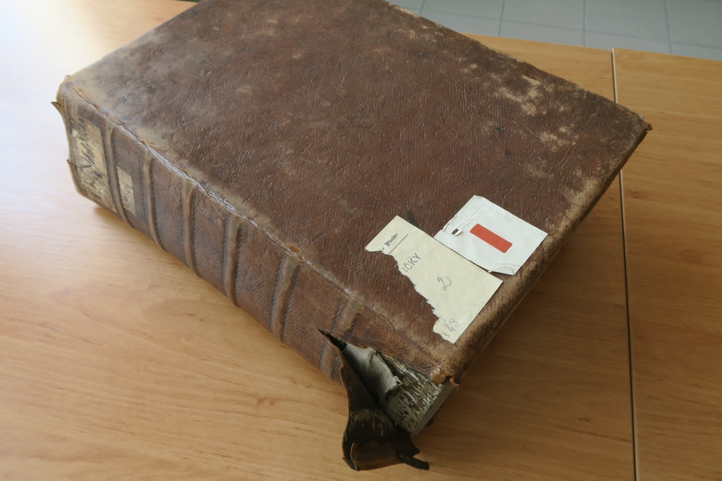
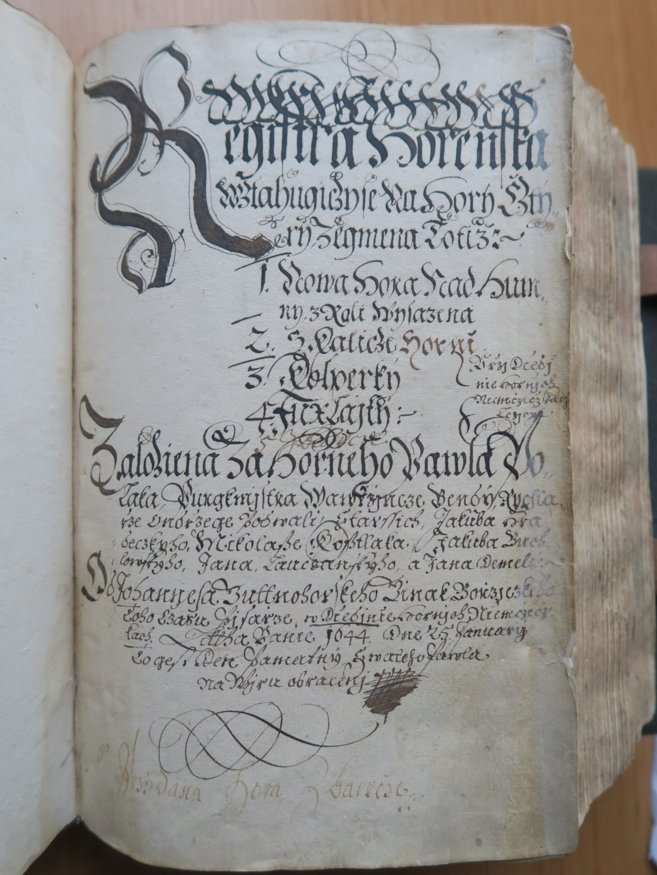
vymezeni

Slide 25
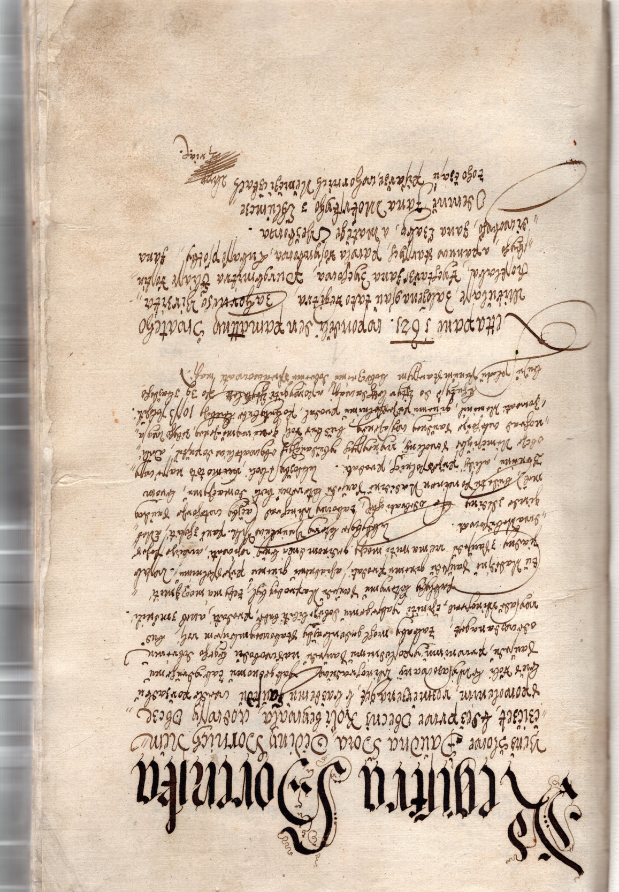
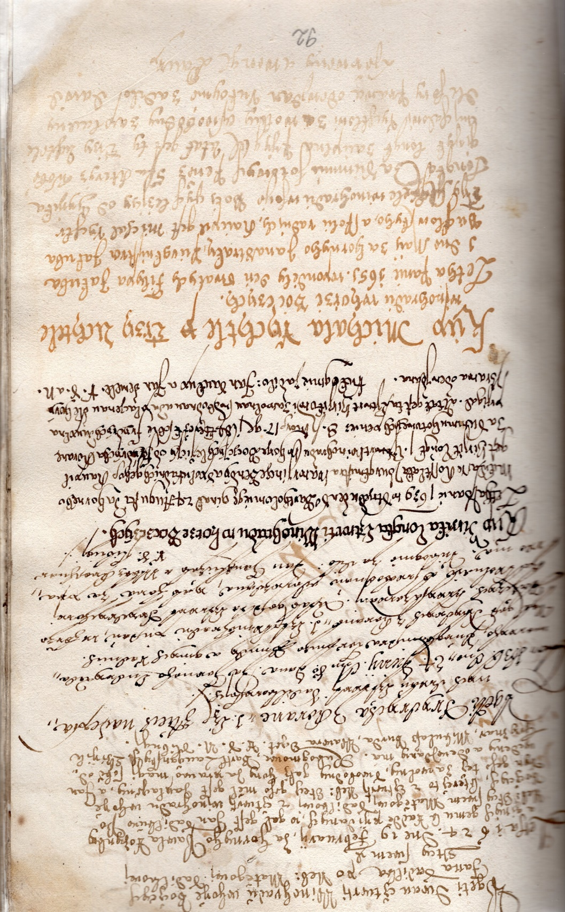
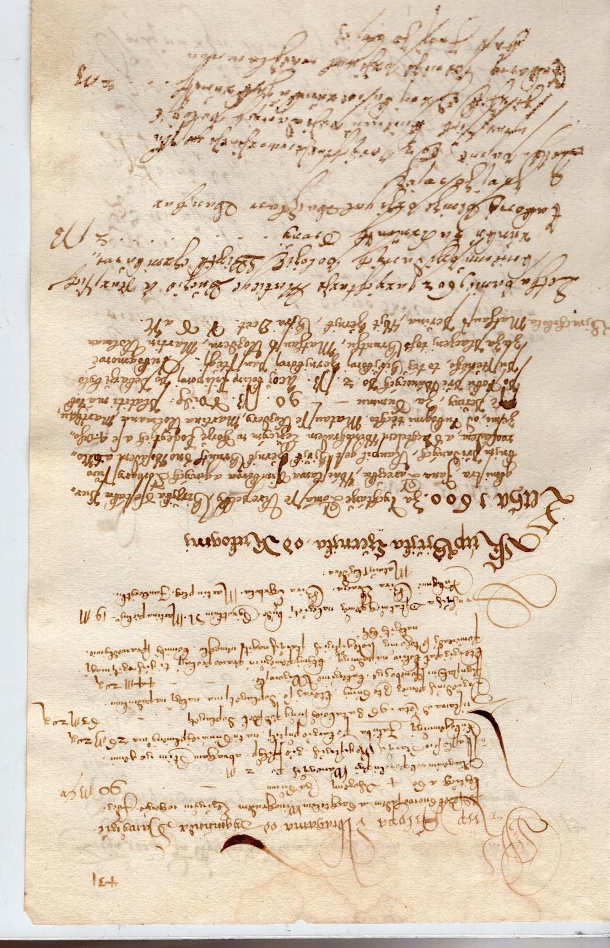

Slide 26
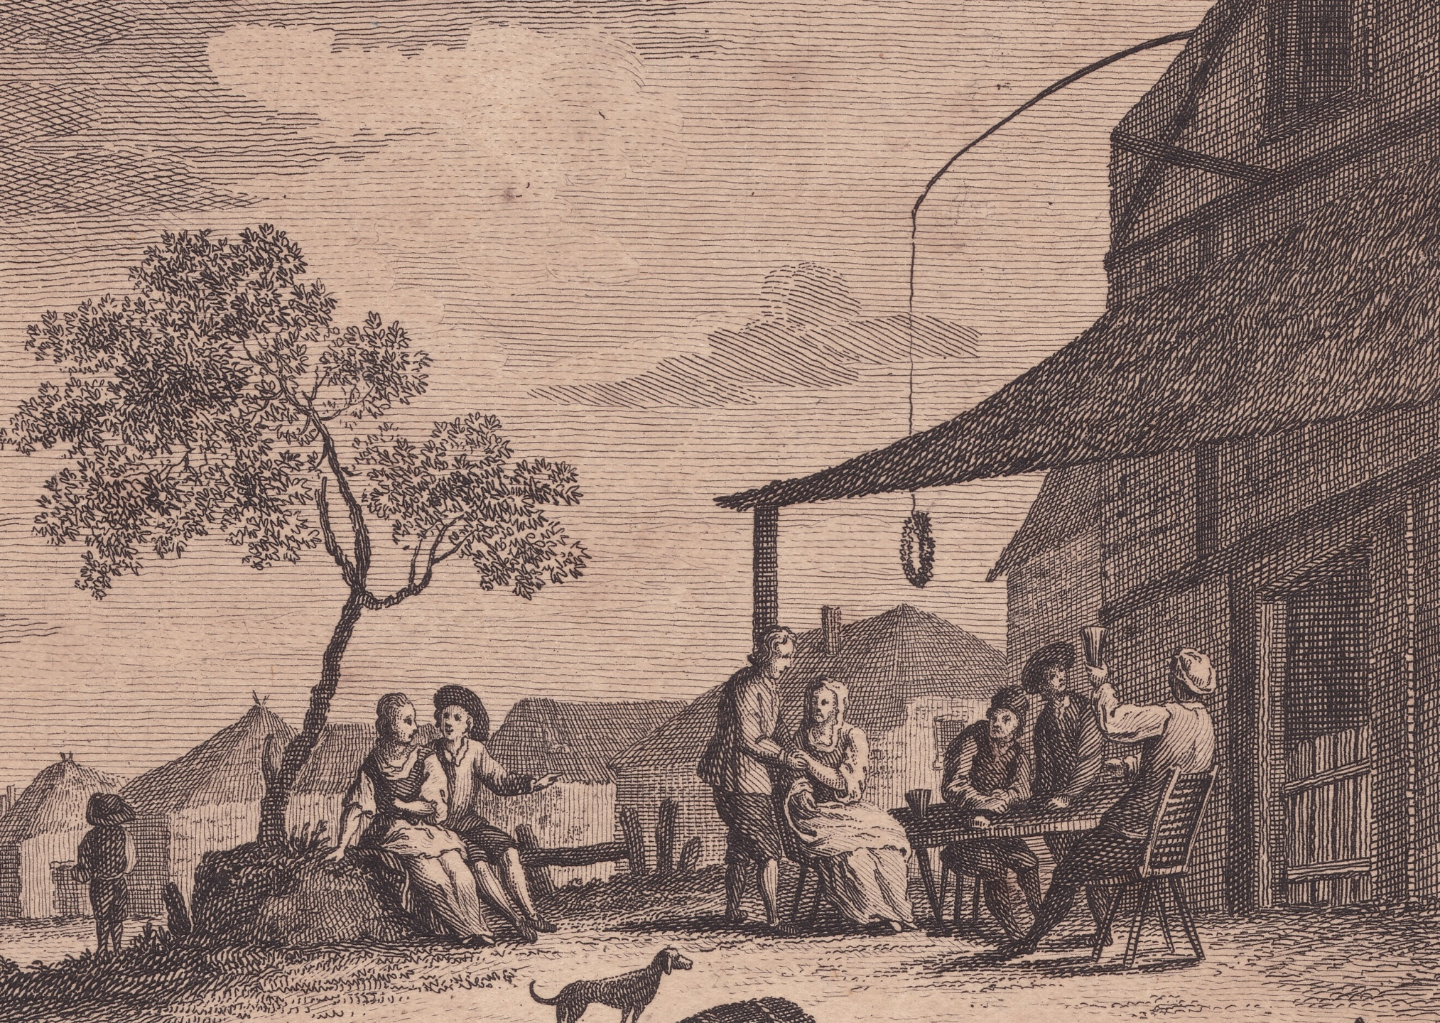
prodej a nákup hroznů/ vína z cizích hor – pouze se svolením perkmistra zákaz šenku vina z cizích hor 1784 šenk pod víchem plně legalizován (lokální vázanost)

Slide 27
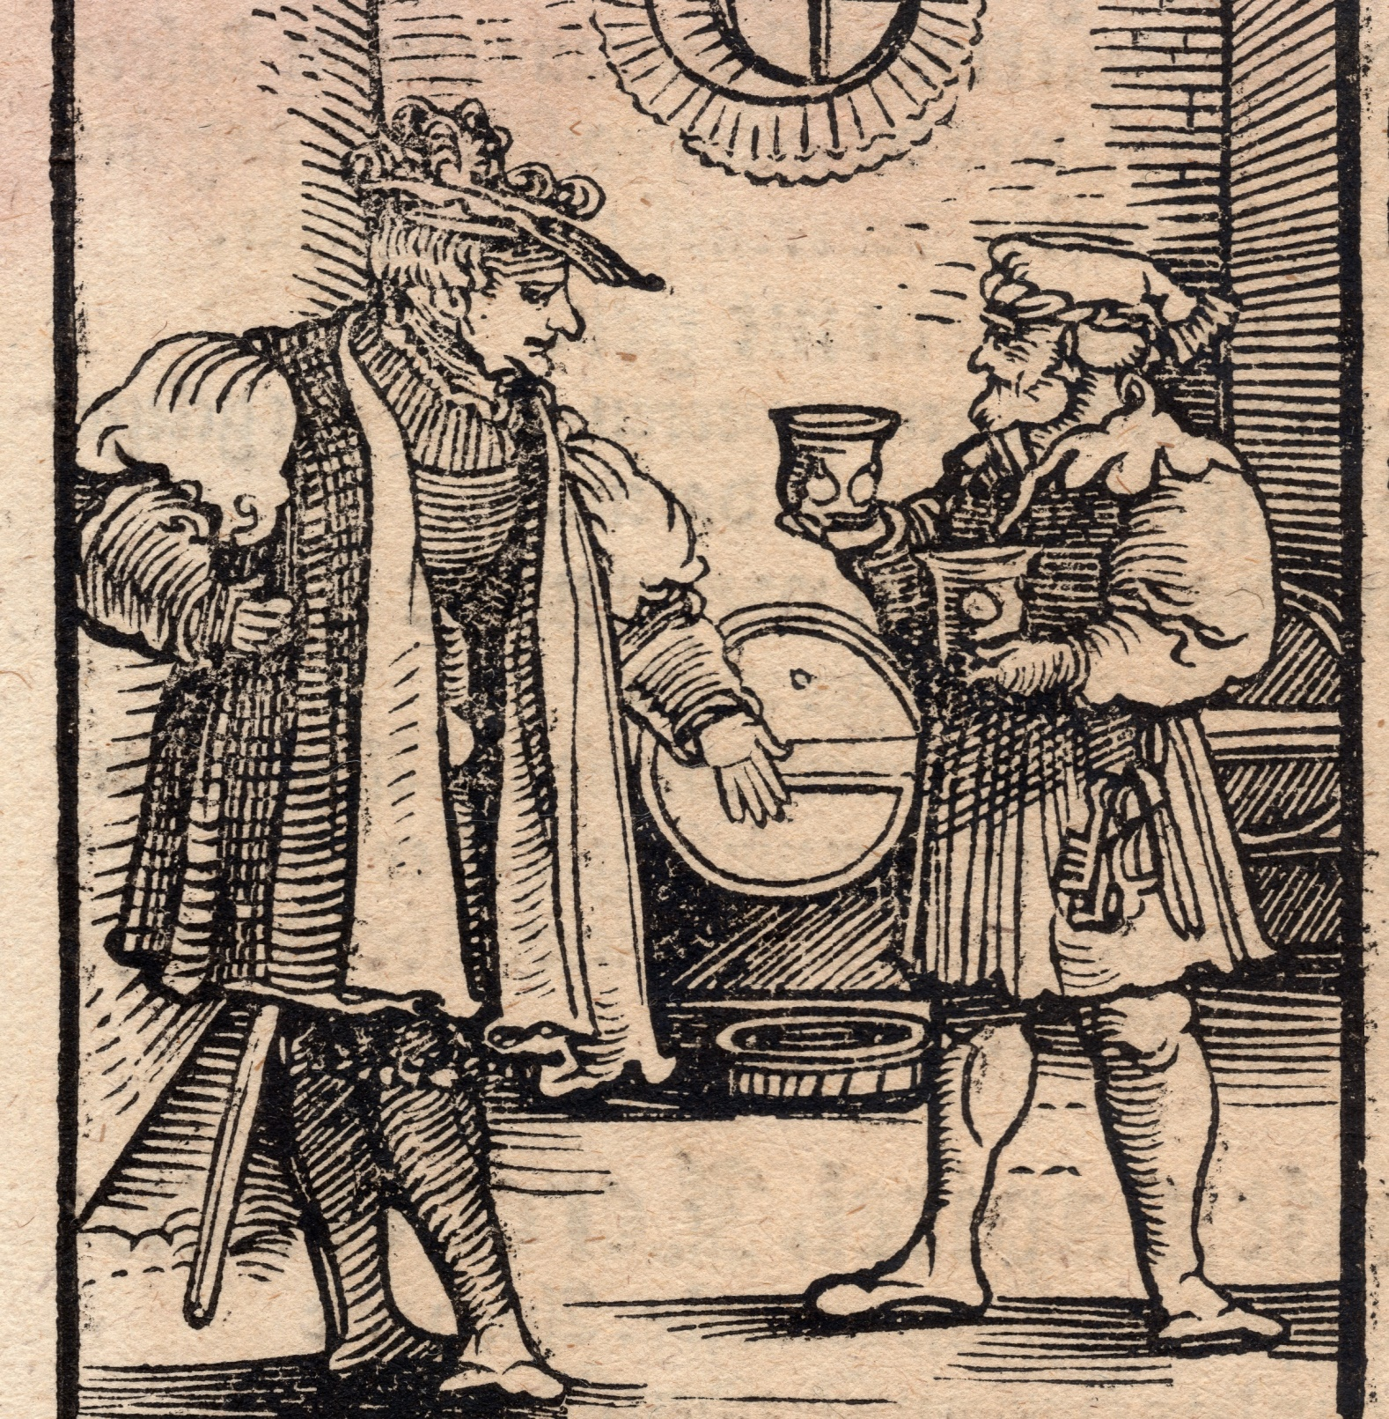
Před rokem 1875 drajlink – 10-11 hl bečka/carata - 560 litrů vědro - 56 litrů holba - 0,8 litru máz - 1,4 litru žejdlík - 0,35 litru

Slide 28
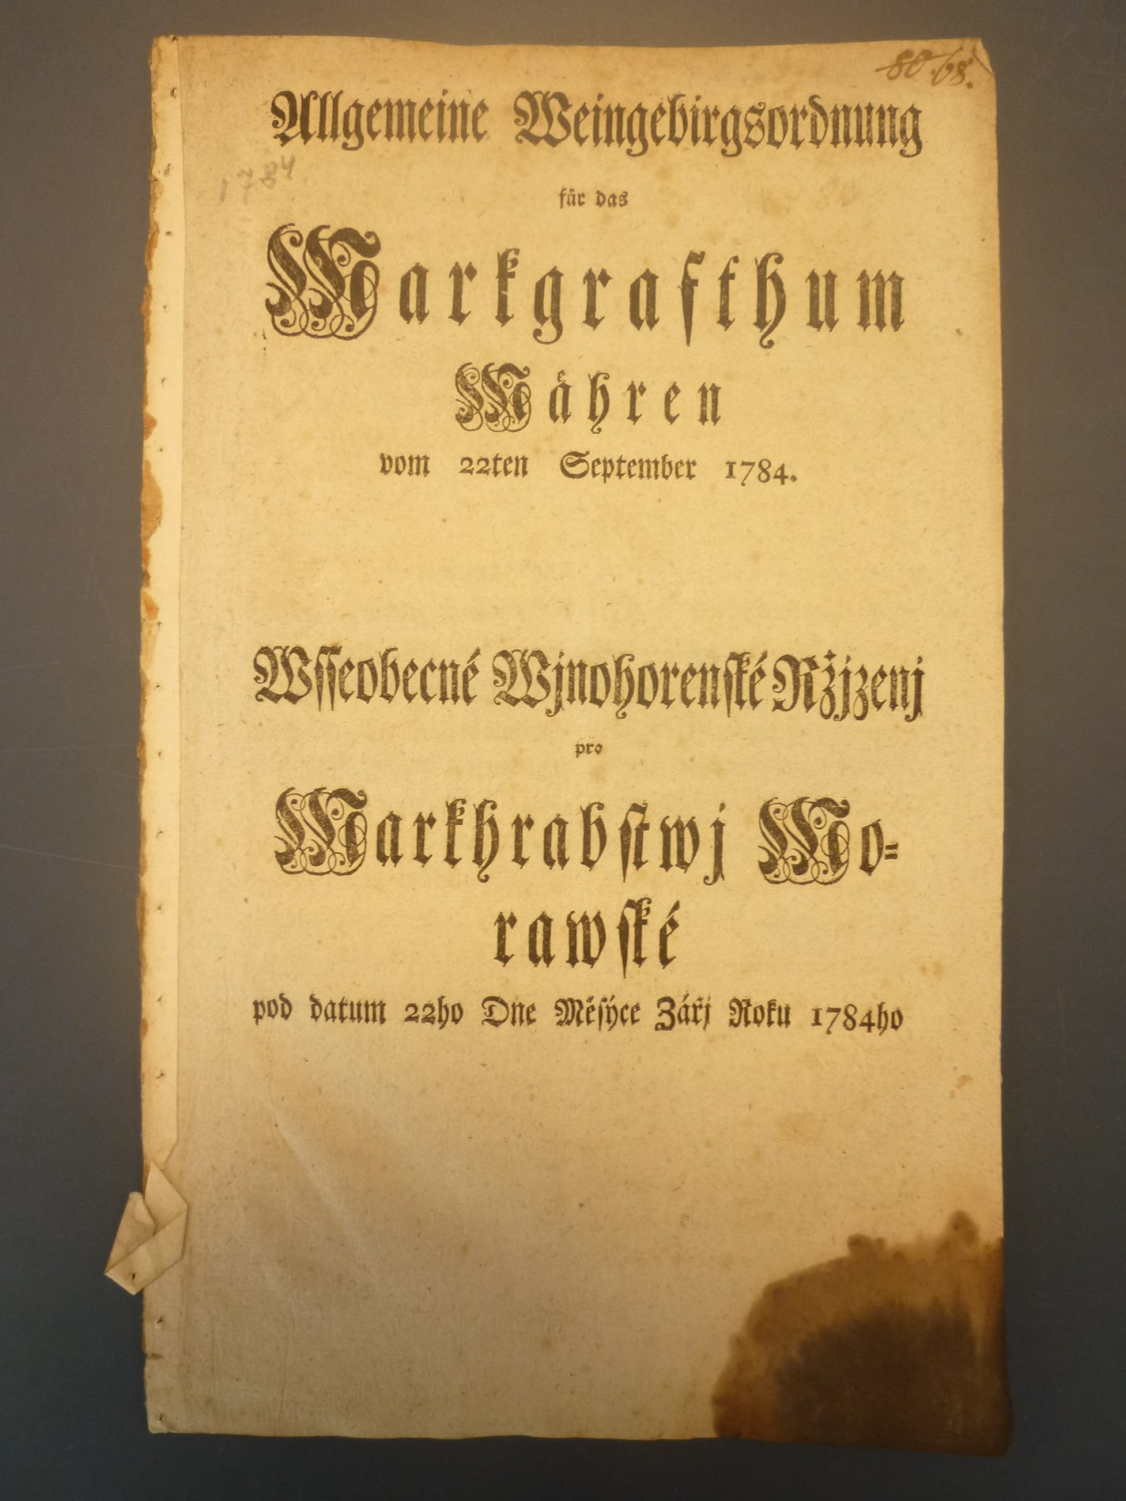
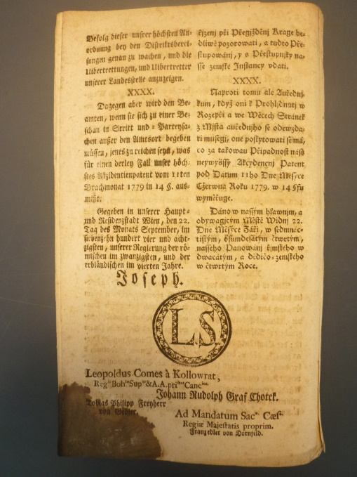
1784 - Všeobecné vinohorenské zřízení pro Markrabství moravské konec horenských práv/nařízení konec monopolu na šenk vína konec kolektivních ustanovení výčep pod víchem 1848 – konec poddanství, desátků počátek úpadku vinařství – „Rolník poznal peníze“ purkmistrovský úřad – obec hotaři a termín vinobraní 1869 – živnostenský řád, tlak na nový vinařský řád

Slide 29
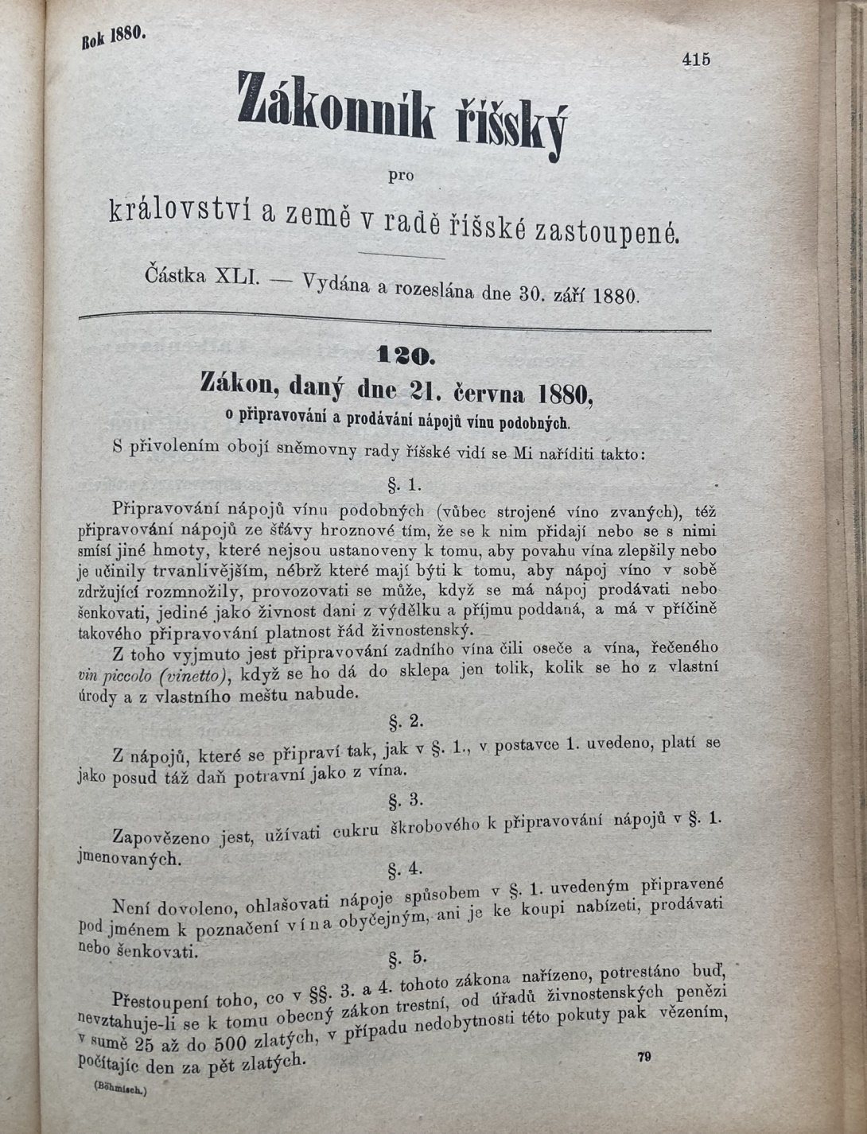
1875 - termín vinobraní v rukou obcí zákon o šíření révokazu (další v r. 1885, 1903) 1880 – zák. č. 120 přirozená/přírodní vína - stolové/zemské, horské nápoje s polovinou vína ve svém obsahu nápoje vínu podobná zákaz používání škrobového cukru 1907 – 1. vinařský zákon – č. 210 alkoholické kvašení vinného moštu, obchod s vínnem, vinnym moštem a vinnym rmutem 1911(1891) – Codex Alimentarius Austriacus

Slide 30
1924 zákaz používání geografických názvů (šampaňské, koňak, bordó) 1941 - norma č. 56 zpracováni révy vinné, výroba odrůdového vina, enologické postupy 1952 – jednoletý plán výsadby vinic 1954 – ČSN 567741 odrůdové - Ia, Ib, II, III, (výběr -23kg zkvas .cukrů/1 hl moštu), tokaj 1964 – zákon č. 61 o rozvoji rostlinné výroby povinnost vyklučit přestárlé vinice, ale zákaz klučit větší než 1000 m2 1995 zákon o vinohradnictví a vinařství – mj. obnova kategorie tratí

